Slide 1
Hazard Communication
Examination Center for Laboratory Safety and Health
1
1
Notes:
給講者
1.每張投影片的基本重點就是投影片中的文字(案例投影片除外)
2.有特別要說明的會標以紅字，與說明列中”重點提示”的部份
3.補充說明的部份不一定要講，但其中有許多可以幫助投影片講解的資訊，麻煩講課前稍做瀏覽(法規除外)
4.補充說明中的法規，在於說明投影片中文字的法源，除非學員有興趣且時間足夠，否則不必特別向學員講解法規條文
5.因授課時數很短，聽講的學員又多半是沒有多少實驗室管理權限的學生，故本投影片並未對管理事項(例如危害物質的分類方法等)作很多說明，但如果時間許可，煩請講師自行判斷對管理層面做些補充說明，原因有二:
(1)參加講習的學員中可能有極少數是學校的新進教師
(2)即使是普通的碩博士生，其中應該有相當比例的人員未來會成為實驗室或工作場所的管理者(部份博士生應該已經是實驗室的管理者了)，此時先給予初級的管理觀念，應該對未來多少有些幫助

Slide 2
Study Aims
Knowing the concept of the chemical hazard
Learning the principles of the chemical hazard identification
Understanding the meaning of exposure standard of the chemical hazard
Being aware of the way to control and prevent chemical hazard
2
2
Notes:
認識化學性危害的意涵Knowing the concept of the chemical hazard
學習危害通識規則的概念Learning the principles of the chemical hazard identification
瞭解化學性危害暴露標準的意義Understanding the meaning of exposure standard of the chemical hazard
知道化學性危害之預防與控制的基本原則

Slide 3
Outline
The definition of chemical hazard
The relevant information of safety and hygiene
Chemicals
  Labelling
    Graph
    Contains
  Material Safety Datasheet, MSDS
Exposure and Response
  Exposure route and metabolism of toxicants
  Worker’s Permission exposure level of in working environment
Prevention and Controlling
  Faculty Management
  Management of environment and facility
  Chemical management
  Laboratory rules
  Experimenting with dangers
Conclusion
3

Slide 4
Hazard
化學性危害之定義
In general, hazard was defined as "Condition, event, or circumstance that could lead to or contribute to an unplanned or undesirable event.”
A condition, object, activity or event with the potential of causing injuries to personnel, damage to equipment or structures, loss of material, or reduction of ability to perform a prescribed function.
This definition only describes possible damage caused by this material, condition, or circumstance. However, it is not relevant to the level of the damage or lost.
Hazard classification
  化學、物理、生物、人因工程Chemical, physical, biological, and ergonomic hazards
4
4
Notes:
補充說明:
以吸入過多的鉛燻煙，會造成鉛中毒，造成貧血、便秘為例
以上四者可以被界定為危害(或說是危害物)的是鉛燻煙。
鉛燻煙要達到傷害健康的程度，必須在人體內累積的一定劑量，也就是說，鉛燻煙可能會傷害健康，在一定條件下。
因此所謂的預防鉛燻煙的為害，就是要防止達到那個條件。
至於鉛中毒、貧血、便秘等，已經是健康傷害發生、與傷害後的狀況與症狀了，不是危害。

Slide 5
Chemical Hazards
化學性危害之定義
Hazardous chemical, according to OSHA, means a chemical for which there is statistically significant evidence based on at least one study conducted in accordance with established scientific principles that acute or chronic health effects may occur in exposed employees. The term "health hazard" includes chemicals which are carcinogens, toxic or highly toxic agents, reproductive toxins, irritants, corrosives, sensitizers, hepatotoxins, nephrotoxins, neurotoxins, agents which act on the hematopoietic systems, and agents which damage the lungs, skin, eyes, or mucous membranes.
Hazardous and toxic substances are defined as those chemicals present in the workplace which are capable of causing harm. In this definition, the term chemicals includes:
dusts
mixtures, and
common materials such as paints, fuels, and solvents.這些化學物質的型態包括：
  元素
  化合物
  混合物
  溶液
  粉塵、微粒、煙霧等
  其他物質
5
5
Notes:
重點提示:
1.說明化學危害(或說是化學性危害物)可以有哪耶型態。
2.病原菌的為害，像肺結核傳染 ，是屬於生物性危害，所以病原菌等生物體就不在化學性危害物質的範疇內

Slide 6
How to prevent chemical hazard
一、Learning the relevant knowledge of safety and hygiene.
二、Recognizing the properties of hazardous chemicals
三、Understanding the health risk caused by chemical exposure and the relevant factors
四、Following the standard experimental process and methods against the chemical harm.
6
Notes:
補充說明:
1.若以管理層面的觀點，化學品控制管理的安全衛生工作要點為A. 認知危害B.評估危害C.控制危害。而本張投影片是以進實驗室的學生的觀點來寫的。
2.若以上述ABC的項目來解釋本張投影片， A. 認知危害包含一、二、三(三是學習原理而不是評估實際實驗室的狀況)， B.評估危害與C.控制危害是四(因為講義中並沒有一個實際實際的實驗室環境來展示如何評估危害，故這部份敘述較少，但麻煩講師講課時向學員提一下有評估危害這個項目)

Slide 7
Learning the relevant knowledge of safety and hygiene
Participating the safety lab training before practice to know how to recognize and control the chemical hazards.
In terms of the law, the employees who handle hazardous chemicals are required to participate the compulsory trainings as below,
  Education programmes for new faculty
  General safety training (at least 3 hrs
  Advanced 3-hr safety training to those who use, handle, produce hazardous chemicals
  On-the-job-training (OJT): 3 hrs every 3 years at least
7
Notes:
補充說明:
危險物與有害物標示及通識規則(96.10.19)
第 17 條 雇主為防止勞工未確實知悉危害物質之危害資訊，致引起之職業災害，應採取下列必要措施：
一、依實際狀況訂定危害通識計畫，適時檢討更新，並依計畫確實執行，其執行紀錄保存三年。
二、製作危害物質清單，其內容應含物品名稱、其他名稱、物質安全資料表索引碼、製造商或供應商名稱、地址及電話、使用資料及貯存資料等項目，其格式參照附表六。
三、將危害物質之物質安全資料表置於工作場所易取得之處。
四、使勞工接受製造、處置或使用危險物、有害物之教育訓練，其課程內容及時數依勞工安全衛生教育訓練規則之規定辦理。
五、其他使勞工確實知悉危害物質資訊之必要措施。
前項第一款危害通識計畫應含危害物質清單、物質安全資料表、標示、危害通識教育訓練等必要項目之擬定、執行、紀錄及修正措施。
勞工安全衛生教育訓練規則
第 16 條 雇主對新僱勞工或在職勞工於變更工作前，應使其接受適於各該工作必要之安全衛生教育訓練。但在職勞工工作環境、工作性質與變更前相當者，不在此限。
無一定雇主或自營作業之勞工，應接受前項安全衛生教育訓練。
前二項教育訓練課程及時數，依附表十四之規定。
中央主管機關建置或認可之勞工安全衛生教育訓練網路教學課程，事業單位之勞工上網學習，取得認證時數，其時數得抵充一般勞工安全衛生教育訓練時數至多二小時。
附表十四
附表十四 一般安全衛生教育訓練課程、時數
一、課程（以與該勞工作業有關者）：
(一)作業安全衛生有關法規概要
(二)勞工安全衛生概念及安全衛生工作守則
(三)作業前、中、後之自動檢查
(四)標準作業程序
(五)緊急事故應變處理
(六)消防及急救常識暨演練
(七)其他與勞工作業有關之安全衛生知識
二、教育訓練時數：
新僱勞工或在職勞工於變更工作前依實際需要排定時數，不得少於三小時。但從事使用生產性機械或設備、車輛系營建機械、高空工作車、捲揚機等之操作及營造作業、缺氧作業、電焊作業等應各增列三小時；對製造、處置或使用危險物、有害物者應增列三小時。
各級業務主管人員於新僱或在職於變更工作前，應參照下列課程增列六小時。
(一)安全衛生管理與執行。
(二)自動檢查。
(三)改善工作方法。
(四)安全作業標準。
第 17 條 雇主對擔任下列工作之勞工，應依其工作性質施以勞工安全衛生在職教育訓練：
一、勞工安全衛生業務主管。
二、勞工安全衛生管理人員。
三、勞工作業環境測定人員。
四、施工安全評估人員及製程安全評估人員。
五、高壓氣體作業主管、營造作業主管及有害作業主管。
六、具有危險性之機械或設備操作人員。
七、特殊作業人員。
八、急救人員。
九、各級管理、指揮、監督之業務主管。
十、勞工安全衛生委員會成員。
十一、營造作業、車輛系營建機械作業、高空工作車作業、缺氧作業、局限空間作業及製造、處置或使用危險物、有害物作業之人員。
十二、前述各款以外之一般勞工。
無一定雇主或自營作業之勞工，亦應接受前項第十一款、十二款規定人員之一般安全衛生在職教育訓練。
第一項第一款及第二款人員之勞工安全衛生在職教育訓練，每二年至少六小時；第三款至第五款人員之勞工安全衛生在職教育訓練，每三年至少六小時；第六款至第十二款人員之勞工安全衛生在職教育訓練，每三年至少三小時。

Slide 8
Identifying the chemicals you use
Prior to usage, recognize all the chemicals you use and know about the properties of them
Before using, it’s necessary to read and understand the labelling on the containers and the MSDS attached
Carefully handle those chemicals which are lack of the information of toxicity
危險物與有害物標示及通識規則
8
Notes:
重點提示:
1.閱讀標示與物質安全資料表是最最基本的工作
2.對於某些新物質(可能連物質安全資料都沒有或不完全)，要設法尋找可利用的安全衛生資料(例.向製造、供應商詢問)
補充說明:
危險物與有害物標示及通識規則(96.10.19)
第 17 條 雇主為防止勞工未確實知悉危害物質之危害資訊，致引起之職業災害，應採取下列必要措施：
一、依實際狀況訂定危害通識計畫，適時檢討更新，並依計畫確實執行，其執行紀錄保存三年。
二、製作危害物質清單，其內容應含物品名稱、其他名稱、物質安全資料表索引碼、製造商或供應商名稱、地址及電話、使用資料及貯存資料等項目，其格式參照附表六。
三、將危害物質之物質安全資料表置於工作場所易取得之處。
四、使勞工接受製造、處置或使用危險物、有害物之教育訓練，其課程內容及時數依勞工安全衛生教育訓練規則之規定辦理。
五、其他使勞工確實知悉危害物質資訊之必要措施。
前項第一款危害通識計畫應含危害物質清單、物質安全資料表、標示、危害通識教育訓練等必要項目之擬定、執行、紀錄及修正措施。

Slide 9
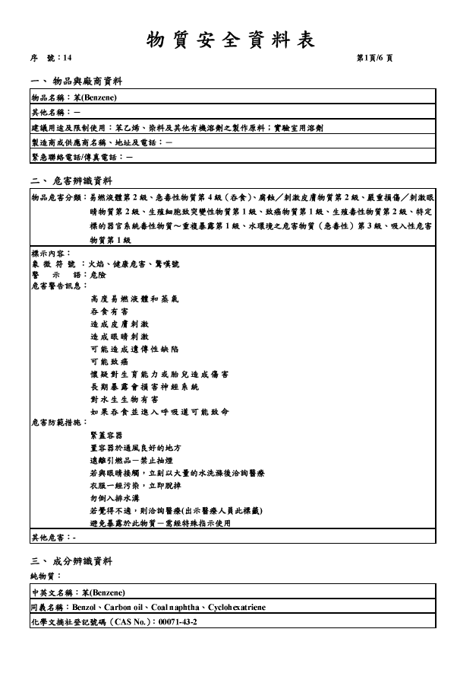
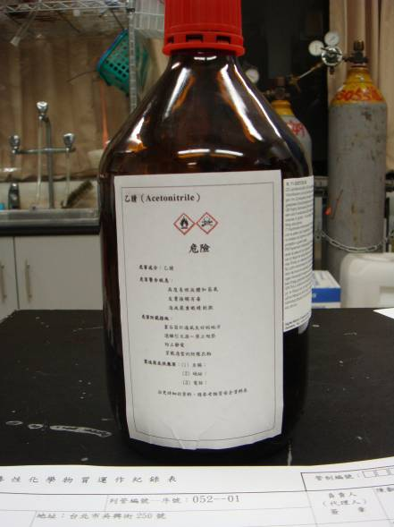
9
Notes:
左圖為乙睛的容器標示；右方為苯的物質安全資料表的第一頁

Slide 10
Chemical labelling and MSDS
Guides and Rules
Globally Harmonized System of Classification and Labelling of Chemicals
National Standards of the Republic of China (CNS)15030
  The Bureau of Standards, Metrology and Inspection (BSMI) under the Ministry of Economic Affairs
Regulation of labelling and hazard. Communication of dangerous and harmful materials
  The bureau of labour affairs
Regulation of governing toxic chemical labelling and MSDS
  Environmental Protection Administration, Exclusive Yuan
10
Notes:
重點提示:
1.化學品全球調和制度，簡稱GHS
2. 「危險物與有害物標示及通識規則」是國內因應GHS，新修訂的化學品標示法規(通常稱為危害通識，或新危害通識)，取代舊有的「危險物及有害物通識規則 」(通常稱為舊危害通識)
3.舊危害通識目前(9907)在部分化學物上仍適用。
補充說明:
危險物與有害物標示及通識規則(民國 96 年 10 月 19 日發布 )
毒性化學物質標示及物質安全資料表管理辦法(98.09.07)
危險物與有害物標示及通識規則-管理對象為勞委會的危險物與有害物-保護勞工
毒性化學物質標示及物質安全資料表管理辦法-針對對象為環保署的毒性化學物質-保護環境
以上兩法雖然在立義上有所差異，但所管轄的化學品種類，毒性化學物質全包含在危險物有害物之內
兩法關於化學品標示與物質安全資料表的內容幾乎完全相同，主要的差別僅在於為通法在標示的圖式部份，少了少掉了GHS與CNS15030中的”水環境危害”圖式(也就是CNS15030-27的部份)
原因應該是單純的環境危害是屬於環保署的範圍，不在勞委會的管轄範圍內
凡符合「危險物與有害物標示及通識規則」、「毒性化學物質標示及物質安全資料表管理辦法」與「國家標準一五○三○」中列表、危害特性的化學品均應有標示與物質安全資料表
實務上在實驗室中，除了營養劑等極少數物質外，幾乎所有化學品均在上述法令、標準的管轄範圍內
以下投影片關於標示與物質安全資料表的說明(及下方的補充)，主要以「危險物與有害物標示及通識規則」為主
何謂 GHS？
Globally Harmonized System of Classification and Labelling of Chemicals
全球調和系統(GHS)是針對化學品分類、標示及物質安全資料表內容制定全球調和一致的規範。換言之，GHS的重點就是在建立一個全球一致的準則。
為了提升化學品安全使用之必要性，聯合國環境發展會議(UNCED)與國際化學品安全論壇(IFCS)於1992年通過決議，建議應展開國際間化學品分類與標示之調和工作。因此經濟合作發展組織(OECD)、聯合國危險貨物運輸專家委員會(UNCETDG)，及國際勞工組織(ILO)共同研擬化學品分類與標示之GHS制度。三個單位的分工合作項目分別是：OECD負責制訂化學品對人體健康與環境之危險分類標準。UNCETDG負責制訂化學品物性安全標準。ILO依據前二標準，負責發展出相關之標示與分類方式。

Slide 11
All the listed materials in the regulations are compulsory with labeling and MSDS. Pleas DO NOT purchase those material with the distributors who don’t provide the information, which is illegal.
According to the regulations listed in the previous slide, the MSDS and correct labels of the listed material must be given nby the manufacturers and distributors.
11
危險物與有害物標示及通識規則、毒性化學物質標示及物質安全資料表管理辦法
Notes:
重點提示:
1.此處指的「危險物」與「有害物」是「危險物與有害物標示及通識規則」的名詞，以實驗室而言，是指具燃燒、爆炸或毒性的化學物質
因此危害通識主要是預防「化學性危害」的法規
補充說明:
依勞工安全衛生法規的規定，實驗室內的化學品未附有標示與物質安全資料表，雇主，也就是實驗室的負責人會遭到勞檢單位的處罰(如果該物質屬於環保署列管的毒性化學物質，同時會遭到環保署的處罰)
危險物與有害物標示及通識規則(民國 96 年 10 月 19 日發布 )
第5條 雇主對裝有危害物質之容器，應依附表二規定之分類及危害圖式，參照附表三之格式明顯標示下列事項，所用文字以中文為主，必要時輔以外文：
一、危害圖式。
二、內容：
（一）名稱。
（二）危害成分。
（三）警示語。
（四）危害警告訊息。
（五）危害防範措施。
（六）製造商或供應商之名稱、地址及電話。
第 12 條 雇主對含有危害物質或符合附表四規定之每一物品，應依附表五提供勞工含有安全衛生注意事項之物質安全資料表。
第 13 條 製造商或供應商對前條之物品應製備物質安全資料表，該物品為含有二種以上危害物質之混合物時，應依其混合後之危害性，製作物質安全資料表。
第 18 條 製造商或供應商販售、供應危害物質，或含有符合附表四規定之每一物品與事業單位時，應提供物質安全資料表。
學術機構運作毒性化學物質管理辦法(98.09.09)
第 8 條 學術機構毒性化學物質容器、包裝或其運作單位及設施之標示，應依毒性化學物質標示及物質安全資料表管理辦法規定辦理。
毒性化學物質標示及物質安全資料表管理辦法(98.09.07)
第 3 條 毒性化學物質之容器、包裝，應依附表一所定分類、標示要項及參照附表二格式明顯標示下列事項：
一、危害圖式：直立四十五度角之白底紅色粗框正方形，內為黑色象徵符
號，大小以能辨識清楚為度。
二、內容：
（一）名稱。
（二）危害成分：所含毒性化學物質達管制濃度以上之成分，應以中央主管機關公告之名稱（中英文）標示，並加註毒性化學物質等字樣及所含毒性化學物質重量百分比（w/w） 。
（三）警示語。
（四）危害警告訊息：警告附表一所列各項危害特性之訊息，及本法第三條所定毒性危害。
（五）危害防範措施：依危害物特性採行污染防制措施。
（六）製造商或供應商之名稱、地址及電話：供應商即輸入毒性化學物質之運作人。
前項標示如其危害物質無法依附表一規定之分類歸類者，得僅標示前項第二款事項。
第一項容器、包裝容積在一百毫升以下者，得僅標示名稱、危害圖式及警示語。
第 4 條 製造、輸入毒性化學物質之運作人，應逐一標示其容器、包裝。買受毒性化學物質之運作人，應維持標示內容清晰、完整。

Slide 12
Labelling on the containers of the hazardous chemicals
認識化學品
Two parts of a label
  Symbol/Pictogram Contents：
    （一）Chemical name
    （二）Hazardous components
    （三）Signal words
    （四）Hazard statements
    （五）Accidental release measures
    （六）Supplier or producer information
危險物與有害物標示及通識規則、毒性化學物質標示及物質安全資料表管理辦法
12
Notes:
12
重點提示:
「危害物質」是一個法律名詞，是「危險物」與「有害物」的合稱
補充說明:
危險物與有害物標示及通識規則(96.10.19)
第五條 雇主對裝有危害物質之容器，應依附表二規定之分類及危害圖式，參照附表三之格式明顯標示下列事項，所用文字以中文為主，必要時輔以外文：
一、危害圖式。
二、內容：
（一）名稱。
（二）危害成分。
（三）警示語。
（四）危害警告訊息。
（五）危害防範措施。
（六）製造商或供應商之名稱、地址及電話。

Slide 13









Symbols-Types of hazard
認識化學品
Symbols
  Explosives－Bomb Acute toxicity－Skull Flammables－Fire
  Oxidizer-burning substance Toxic-body Corrosive
  Gas under pressure Warning Environmental toxicity
13
危險物與有害物標示及通識規則、毒性化學物質標示及物質安全資料表管理辦法
Notes:
13
重點提示:
驚嘆號圖式代表該類化學品具有某類型的危害，但在該危害類型中等級較低，但仍需注意。應查閱物質安全資料表，確認該驚嘆號所代表的危害類型。
補充說明:
危險物與有害物標示及通識規則的圖式僅有八種，少掉了GHS與CNS15030中的”水環境危害”圖式(也就是CNS15030-27的部份)
原因應該是單純的環境危害是屬於環保署的範圍，不在勞委會的管轄範圍內
水環境危害圖式來自”毒性化學物質標示及物質安全資料表管理辦法”
危險物與有害物標示及通識規則 (民國 96 年 10 月 19 日發布 )
第八條 第五條標示之危害圖式形狀為直立四十五度角之正方形，其大小需能辨識清楚。圖式符號應使用黑色，背景為白色，圖式之紅框有足夠警示作用之寬度。
附表二 …
依國家標準一五０三０化學品分類及標示系列標準之規定辦理。（各危害性依CNS 15030-1 至CNS 15030-26 標準分類及標示辦理）
毒性化學物質標示及物質安全資料表管理辦法(98.09.07)
第 3 條 毒性化學物質之容器、包裝，應依附表一所定分類、標示要項及參照附表二格式明顯標示下列事項：
一、危害圖式：直立四十五度角之白底紅色粗框正方形，內為黑色象徵符
號，大小以能辨識清楚為度。
二、內容：
（一）名稱。
（二）危害成分：所含毒性化學物質達管制濃度以上之成分，應以中央主管機關公告之名稱（中英文）標示，並加註毒性化學物質等字樣及所含毒性化學物質重量百分比（w/w） 。
（三）警示語。
（四）危害警告訊息：警告附表一所列各項危害特性之訊息，及本法第三條所定毒性危害。
（五）危害防範措施：依危害物特性採行污染防制措施。
（六）製造商或供應商之名稱、地址及電話：供應商即輸入毒性化學物質之運作人。
前項標示如其危害物質無法依附表一規定之分類歸類者，得僅標示前項第二款事項。
第一項容器、包裝容積在一百毫升以下者，得僅標示名稱、危害圖式及警示語。

Slide 14


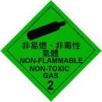
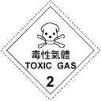
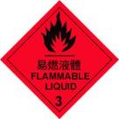




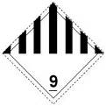
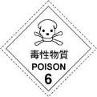

認識化學品
Colours
  Explosives-orange
  Oxidative-yellow
  Flammable-red
  Dangerous when wet-blue
  Non-flammable-green
Symbols
  Explosives-bomb
  Toxicants-skull
  Flammables-flame
  Corrosives－Corrosive to hands and metal
  Non-flammables-Gas bottle
14
14
危險物及有害物通識規則
14
Notes:
14
重點提示:
1.舊危害通識目前(99.06)仍部分適用。
2.運輸業，例如化學槽車、液態瓦斯鋼瓶運送車等，仍沿用本投影片中的圖式，而未改用紅框、白底、黑圖案、無文字數字的新圖式。。
補充說明:
1.舊危害通識目前(99.06)仍部分適用，但須注意的是毒性化學物質標示的部份則沒有舊法仍適用的狀況(因為沒有舊法)，毒性化學物質的標示規則同新危害通識。。
舊危害通識:危險物及有害物通識規則(88.06.29)

Slide 15
Format/Layout
認識化學品
Where a substance presents various properties, it is necessary to list all the symbols.
The GHS hazard pictograms, signal word and hazard statements should be located together on the label. The actual label format or layout is not specified in the GHS.
危險物與有害物標示及通識規則、毒性化學物質標示及物質安全資料表管理辦法
Notes:
補充說明:
危險物與有害物標示及通識規則 (民國 96 年 10 月 19 日發布 )
附表三
….. 2.有二種以上危害圖式時，應全部排列出，其排列以辨識清楚為原則，視容器情況得有不同排列方式。
Where a substance or mixture presents more than one GHS hazard, there is a GHS precedence scheme for pictograms and signal words. For substances and mixtures covered by the UN Recommendations on the Transport of Dangerous Goods, Model Regulations, the precedence of symbols for physical hazards should follow the rules of the UN Model Regulations. For health hazards the following principles of precedence apply for symbols:
(a) if the skull and crossbones applies, the exclamation mark should not appear;
(b) if the corrosive symbol applies, the exclamation mark should not appear where it is used for skin or eye irritation;
(c) if the health hazard symbol appears for respiratory sensitization, the exclamation mark should not appear where it is used for skin sensitization or for skin or eye irritation.
If the signal word 'Danger' applies, the signal word 'Warning' should not appear. All assigned hazard statements should appear on the label. The Competent Authority may choose to specify the order in which they appear.
When a chemical with various properties, the arrangement
當同一化學品具不同類別特性，需標示兩個以上圖式時:
危害通識條文：有二種以上危害圖式時，應全部排列出，其排列以辨識清楚為原則，視容器情況可以有不同排列方式。
一般以橫列較常見。
舊危害通識中硬性的排列規定(例如三種圖式者需採三角形排列)已不再適用。

Slide 16
Label Elements
認識化學品
Labelling in Traditional Chinese is required. English labels when necessary.
Product Name/Identifier
Ingredient disclosure：A substance should include the chemical identity of the substance. For mixtures/alloys, the label should include the chemical identities of all ingredients that contribute to toxicity and etc.
Signal words：indicate the relative degree of severity a hazard, are “Danger” and “Warning”
Hazard statements: Standard phrases assigned to a hazard class and category that describe the nature of the hazard.
Handling, storage, exposure control and personal protection
Supplier Identification: The name, address and telephone number of the manufacturer or supplier of the product
16
Notes:
重點提示:
1.內容以文字敘述化學品的名稱、危害警告訊息、危害防範措施等資料，提供基本的化學品危害相關資訊。
2.警示語：分為「危險」與「警告」，在危害類別表中明定各類別下各次類別應標示危險或警告(警告危害等極高於危險)，若化學品具備兩類別以上的危害特性與警示語，此處僅需標示危害等級較高者。此項目是新危害通識較舊危害通識新增的項目
3.化學品廠商的基本資料部份，購買化學品時需注意此處廠商是否確實填寫
4.對於自身使用的化學品，需詳細閱讀、瞭解標示(圖式+內容)所提供的訊息，並採取相對應的實驗室安全衛生手段。
如有可能，亦應瞭解實驗室中他人化學品標示中內容的敘述，以備不時之需。**
補充說明:
1.危害通識中，只說「所用文字以中文為主」，並沒有說簡體中文不行，不過依中華民國的法律精神，提到中文二字是不包括”簡體”的
危險物與有害物標示及通識規則 (民國 96 年 10 月 19 日發布 )
第五條 雇主對裝有危害物質之容器，應依附表二規定之分類及危害圖式，參照附表三之格式明顯標示下列事項，所用文字以中文為主，必要時輔以外文：
一、危害圖式。
二、內容：
（一）名稱。
（二）危害成分。
（三）警示語。
（四）危害警告訊息。
（五）危害防範措施。
（六）製造商或供應商之名稱、地址及電話。
前項容器內之危害物質為混合物者，其應標示之危害成分指混合物之危害性中符合國家標準一五○三○化學品分類及標示系列，具有物理性危害或健康危害之所有危害物質成分。
第一項容器所裝之危害物無法依附表二規定之分類歸類者，得僅標示第一項第二款事項。
第一項容器之容積在一百毫升以下者，得僅標示名稱、危害圖式及警示語
。
The standardized label elements included in the GHS are:
Symbols (hazard pictograms): Convey health, physical and environmental hazard information, assigned to a GHS hazard class and category.
Signal Words: "Danger" or "Warning" are used to emphasize hazards and indicate the relative level of severity of the hazard, assigned to a GHS hazard class and category.
Hazard Statements: Standard phrases assigned to a hazard class and category that describe the nature of the hazard.
The symbols, signal words, and hazard statements have all been standardized and assigned to specific hazard categories and classes, as appropriate. This approach makes it easier for countries to implement the system and should make it easier for companies to comply with regulations based on the GHS. The prescribed symbols, signal words, and hazard statements can be readily selected from Annex 1 of the GHS Purple Book. These standardized elements are not subject to variation, and should appear on the GHS label as indicated in the GHS for each hazard category/class in the system. The use of symbols, signal words or hazard statements other than those that have been assigned to each of the GHS hazards would be contrary to harmonization.
The Section numbers refer to the sections in the GHS Document or "Purple Book”.
4.3.1 Symbols/Pictograms
The GHS symbols have been incorporated into pictograms for use on the GHS label. Pictograms include the harmonized hazard symbols plus other graphic elements, such as borders, background patterns or colors which are intended to convey specific information. For transport, pictograms (Table 4.10) will have the background, symbol and colors currently used in the UN Recommendations on the Transport of Dangerous Goods, Model Regulations. For other sectors, pictograms (Table 4.9) will have a black symbol on a white background with a red diamond frame. A black frame may be used for shipments within one country. Where a transport pictogram appears, the GHS pictogram for the same hazard should not appear.
4.3.2 Signal Words
The signal word indicates the relative degree of severity a hazard. The signal words used in the GHS are
"Danger" for the more severe hazards, and
"Warning" for the less severe hazards.
Signal words are standardized and assigned to the hazard categories within endpoints. Some lower level hazard categories do not use signal words. Only one signal word corresponding to the class of the most severe hazard should be used on a label.
4.3.3 Hazard Statements
Hazard statements are standardized and assigned phrases that describe the hazard(s) as determined by hazard classification. An appropriate statement for each GHS hazard should be included on the label for products possessing more than one hazard. The assigned label elements are provided in each hazard chapter of the Purple Book as well as in Annexes 1 & 2. Figure 4-11 illustrates the assignment of standardized GHS label elements for the acute oral toxicity categories.
The GHS label for a substance should include the chemical identity of the substance (name as determined by IUPAC, ISO, CAS or technical name). For mixtures/alloys, the label should include the chemical identities of all ingredients that contribute to acute toxicity, skin corrosion or serious eye damage, germ cell mutagenicity, carcinogenicity, reproductive toxicity, skin or respiratory sensitization, or Target Organ Systemic Toxicity (TOST), when these hazards appear on the label. Where a product is supplied exclusively for workplace use, the Competent Authority may give suppliers discretion to include chemical identities on the SDS, in lieu of including them on labels. The Competent Authority rules for confidential business information (CBI) take priority over the rules for product identification.

Slide 17
Material Safety Data Sheet, MSDS
Safety Data Sheet, SDS, GHS
認識化學品
Comprehensive information for use in workplace chemical management..
17
17
Notes:
17
補充說明:
1.GHS中，是用SDS這個名詞，而我國新危害通識中還是繼續使用物質安全資料這個名詞，而在新危害通識的英文版中，同樣沿用” Materials Safety Data Sheet (MSDS)”。
2.因本教育訓練的舉行是出自法規要求，故本投影片使用物質安全資料(MSDS)
危險物與有害物標示及通識規則(民國 96 年 10 月 19 日發布 )
第 12 條 雇主對含有危害物質或符合附表四規定之每一物品，應依附表五提供勞工含有安全衛生注意事項之物質安全資料表。
第 18 條 製造商或供應商販售、供應危害物質，或含有符合附表四規定之每一物品與事業單位時，應提供物質安全資料表。
GHS中稱為Safety Data Sheet, SDS，我國危險物與有害物標示及通識規則中仍維持物質安全資料表這個名稱，但格式已依照GHS SDS做了修改

Slide 18
物質安全資料表
認識化學品
Cataloging information on chemicals and instructions for safe use and potential hazards for workers and emergency personnel.
16 sections
Usually 4-6 A4 pages or e-files
The standard requires chemical manufacturers and importers to develop or obtain a MSDS for each hazardous chemical.
18
勞工安全衛生法、危險物與有害物標示及通識規則
Notes:
補充說明:
1.雖無法規明定，目前一般勞檢單位是接受工作場所的物質安全資料表是以電腦檔而無紙本的形式存在的。
2.問題是停電時怎辦? 停電時要如何符合“物質安全資料表應置於容易取得、閱讀之處所”的要求? 使用筆電或不斷電系統是一個方法，但以學校實驗室而言，可能印出紙本比較合適。
危險物與有害物標示及通識規則(民國 96 年 10 月 19 日發布 )
第 12 條 雇主對含有危害物質或符合附表四規定之每一物品，應依附表五提供勞工含有安全衛生注意事項之物質安全資料表。
第 18 條 製造商或供應商販售、供應危害物質，或含有符合附表四規定之每一物品與事業單位時，應提供物質安全資料表。
An important component of product stewardship and workplace safety, it is intended to provide workers and emergency personnel with procedures for handling or working with that substance in a safe manner, and includes information such as physical data (melting point, boiling point, flash point, etc.), toxicity, health effects, first aid, reactivity, storage, disposal, protective equipment, and spill-handling procedures. MSDS formats can vary from source to source within a country depending on national requirements.
MSDSs are a widely used system for cataloging information on chemicals, chemical compounds, and chemical mixtures. MSDS information may include instructions for the safe use and potential hazards associated with a particular material or product. These data sheets can be found anywhere where chemicals are being used.

Slide 19
16-section of a MSDS
認識化學品
Identification
Hazard(s) identification
Composition/information on ingredients
First-aid measures
Fire-fighting measures
Accidental release measures
Handling and storage
Exposure controls/personal protection
Physical and chemical properties
Stability and reactivity
Toxicological information
Ecological information
Disposal considerations
Transport information
Regulatory information
Other information
19
危險物與有害物標示及通識規則
19
Notes:
重點提示:
危險物與有害物標示及通識規則”與舊致“危險物與有害物通識規則”的MSDS內容主要的差異在於第２,3項的順序對調，其他部分雖有細節上的差異，但大致相同
後續投影片20~21，請講師以附件苯的物質安全資料表為例，說明物質安全資料表16項目每一項的意義。
補充說明:
危險物與有害物標示及通識規則(民國 96 年 10 月 19 日發布 )
第 12 條 雇主對含有危害物質或符合附表四規定之每一物品，應依附表五提供勞工含有安全衛生注意事項之物質安全資料表。

Slide 20
How to Read MSDS - Section examples
認識化學品
Section 3: Composition / Information On Ingredients:
The chemical name, common name or synonym, along with the corresponding Chemical Abstracts Service (CAS) Registry Number
Section 4: First Aid Measures
first aid procedures and notes to physicians
Section 5: Fire Fighting Measures
specific hazards arising from the fire and explosive properties of the material, the appropriate extinguishing media for the fire and special protective equipment and precautions for fire fighting.
危險物與有害物標示及通識規則
20
Notes:
重點提示:
一、物品廠商資料:特別要注意電話那欄，用於緊急詢問用的電話號碼，廠商是否確實填寫。
二、危害辨識資料:約等於標示的部份
六、洩漏注意事項:這部份內容主要是針對可能發生大量洩漏的工場所寫，但其中”小量洩漏”這部份實驗人員仍可參考。
補充說明:
危險物與有害物標示及通識規則(民國 96 年 10 月 19 日發布 )
第 17 條 雇主為防止勞工未確實知悉危害物質之危害資訊，致引起之職業災害，應採取下列必要措施：
一、依實際狀況訂定危害通識計畫，適時檢討更新，並依計畫確實執行，其執行紀錄保存三年。
二、製作危害物質清單，其內容應含物品名稱、其他名稱、物質安全資料表索引碼、製造商或供應商名稱、地址及電話、使用資料及貯存資料等項目，其格式參照附表六。
三、將危害物質之物質安全資料表置於工作場所易取得之處。
四、使勞工接受製造、處置或使用危險物、有害物之教育訓練，其課程內容及時數依勞工安全衛生教育訓練規則之規定辦理。
五、其他使勞工確實知悉危害物質資訊之必要措施。
前項第一款危害通識計畫應含危害物質清單、物質安全資料表、標示、危害通識教育訓練等必要項目之擬定、執行、紀錄及修正措施。
第 18 條 製造商或供應商販售、供應危害物質，或含有符合附表四規定之每一物品與事業單位時，應提供物質安全資料表。

Slide 21
Section 8: Exposure Control / Personal Protection
Established exposure guidelines for the material and / or its components, engineering controls, and Personal protective equipment
Section 10: Stability and Reactivity
the potential hazards associated with the stability and reactivity of the material under specified conditions
Section 11: Toxicological Information
toxicological information: e.g. Acute dose effects, carcinogenicity, and target organ effects data etc.
21
Notes:
重點提示:
1.請向學員說明LD50與LC50的意義
2.LD50與LC50可用於判斷物質毒性的相對大小，在相同的比較基準下，數值越小，表示該物質的毒性越大

Slide 22
Why and what to know about MSDS
認識化學品
Chemical labels provide the basic information of a substance, such as immediate and acute hazards associate. But the best way to learn is to know the way to use chemicals properly and safely, which come from getting familiar with the MSDS of those chemicals
The author of a document and the legal disclaimer should be cited in the section 16.
MSDS should be maintained in a location that is easily accessible in a laboratory.
All the MSDS must be provided by the chemical manufacturer for materials that are purchased. If the MSDS of the material bought has been lost, request the MSDS with the original distributor or look for online (http://ghs.cla.gov.tw)
危險物與有害物標示及通識規則
Notes:
補充說明:
危險物與有害物標示及通識規則(民國 96 年 10 月 19 日發布 )
第 17 條 雇主為防止勞工未確實知悉危害物質之危害資訊，致引起之職業災害，應採取下列必要措施：
一、依實際狀況訂定危害通識計畫，適時檢討更新，並依計畫確實執行，其執行紀錄保存三年。
二、製作危害物質清單，其內容應含物品名稱、其他名稱、物質安全資料表索引碼、製造商或供應商名稱、地址及電話、使用資料及貯存資料等項目，其格式參照附表六。
三、將危害物質之物質安全資料表置於工作場所易取得之處。
四、使勞工接受製造、處置或使用危險物、有害物之教育訓練，其課程內容及時數依勞工安全衛生教育訓練規則之規定辦理。
五、其他使勞工確實知悉危害物質資訊之必要措施。
前項第一款危害通識計畫應含危害物質清單、物質安全資料表、標示、危害通識教育訓練等必要項目之擬定、執行、紀錄及修正措施。
第 18 條 製造商或供應商販售、供應危害物質，或含有符合附表四規定之每一物品與事業單位時，應提供物質安全資料表。
Chemical labels are extremely useful for determining the immediate, acute hazards associated with a material, but the best way to learn how to use a chemical safely, is to obtain and become familiar with its material safety data sheet, or MSDS. This short document represents a key element in the Hazard Communication Standard because it allows the laboratory worker to be forewarned of any dangers involved with use of the material. This MSDS includes information regarding the physical and chemical characteristics of the material, emergency response instructions, and the hazards specific to that substance.
The MSDS must be written in English, though it may be translated for non-English speaking employees. It must be provided by the chemical manufacturer for materials that are purchased, or by the person responsible for producing the material if it is produced locally. Consumer goods, if used as intended as would the average consumer, are not required to have an MSDS on file.
MSDSs must be maintained in a location that is in immediate access to the laboratory. Though this requirement has gotten mired down in definitions of what constitutes "immediate", the responsible action would be to have these documents available in such a location where they may be used at any time by the lab personnel.
The format of the MSDS has slowly become standardized around a 16 section format which is followed by most manufacturers. Though the information presented by each manufacturer will be comparable, the MSDSs from different companies will all "look" a little different. It is important that all lab personnel become familiar with the basic format and learn how to interpret the information provided.
Section 16 - Other Information
Cites references used for construction of the document
May indicate author of document
May provide legal disclaimer

Slide 23
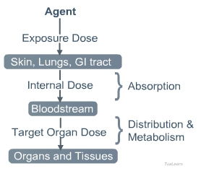
Exposure and response
23
23
Notes:
重點提示:
1.暴露事件的構成，需要有化學物的來源（發生源）。化學物自發生源釋放到環境，人類因維生需求取環境資源，經吸入、攝食、皮膚接觸等暴露途徑（route），讓化學物進入人體，最終在人體的組織器官造成生物效應(biological effects)
2.要評估危害物最終對身體造成多大傷害，要看生物有效劑量
補充說明:
以空氣中的苯對人體造血系統造成傷害為例:
1.人體處於空氣中存在苯在某個濃度的環境中，此時的苯濃度為暴露濃度
2.苯濃度乘上身體在那個環境中一共吸入了多少空氣，得到吸入呼吸道的苯的劑量，稱為暴露劑量
3.吸入呼吸道的苯劑量不會全部溶解於肺泡的血液中，實際溶解在血液中的苯劑量，稱為生物劑量
4.進入血液的苯劑量經過體內的代謝(肝臟等)，血液循環等過程後，實際跑到造血系統造成傷害的苯劑量，稱為生物有效劑量
故要準確評估那個環境中的苯會使身體會遭受多大的傷害，要看生物有效劑量到達多少，但生物有效劑量通常難以偵測，
退而求其次看生物劑量(血中鉛就是個常見的生物劑量指標)，但這通常也得抽血等侵入性行為，
故以苯來講，在源頭，也就是對空氣中的苯濃度(暴露濃度)加以偵測、控制，是最方便的評估、控制方法，因此有「勞工作業環境空氣中有害物容許濃度標準」的存在

Slide 24

The central concept of toxicology
“All substances are poisons; there is none
which is not a poison. The right dose
differentiates a poison and a remedy.” —Paracelsus
Toxicity is not equal to severity of harm
Dose-response concept
  Controlling exposure is an efficient way to restrict harm and damage.
24
24
Notes:
補充說明:
舉例—民國72年國內曾發生印刷廠工作人員數名因長時間吸入正己烷蒸氣，造成多發性周邊神經炎，導四肢無力、肌肉萎縮。正己烷在學校實驗室中也很常見，但只要在使用時盡量縮短開啟瓶蓋，減少揮發量，並在化學排氣櫃中進行操作，可有效降低空氣中正己烷蒸氣濃度，減少實驗室人員正己烷的暴露量，就不致對神經系統造成傷害。

Slide 25
Exposure route and dose
暴露與反應
Routes
  Inhalation, digestion, dermal absorption
Main factors to exposure dose
  Concentration of a chemical, exposure frequency, and exposure duration.
Estimating exposure暴露劑量之估算
  Exposure concentration(C) × exposure frequency (I) × exposure duration (T)
25
25
Notes:
重點說明:
1.吸入是實驗室最常見且最難預防的化學品暴露途徑
2.如果要挑兩種實驗是最常見的暴露途徑，則是吸入與皮膚局部吸收
補充說明:
以碩士班學生在使用苯的實驗室做研究，計算苯的暴露劑量為例:
實驗室空氣中的苯濃度*每一分鐘吸入多少空氣*每次進實驗室做苯實驗會花幾分鐘*碩士班期間進實驗室作苯實驗的次數有幾次
如果要區分:
暴露的濃度 (C) =實驗室空氣中的苯濃度
暴露頻率 (I)=每一分鐘吸入多少空氣
暴露時間 (T)=每次進實驗室做苯實驗會花幾分鐘*碩士班期間進實驗室作苯實驗的次數有幾次(碩士班期間在實驗室共待了幾分鐘)
以一輩子吃蚵仔煎吃進多少銅為例:
暴露的濃度 (C) =每份蚵仔煎中銅的濃度
暴露頻率 (I)=一年吃幾次蚵仔煎
暴露時間 (T)=一輩子有在吃蚵仔煎的有幾年

Slide 26
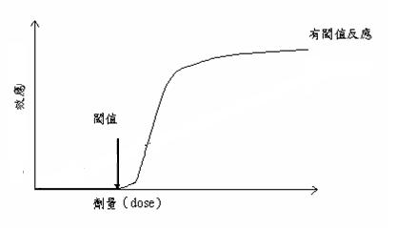
Health effect
暴露與反應
Carcinogen
  Type：no threshold
  E.g. Benzene-leukaemia, aflatoxin-hepatic cancer, Vinyl Chloride-hepatic angiosarcoma etc.
Non-carcinogetn
  Type：Threshold
  E.g. hydrofluoric acid-corrosive, tetraethyl lead-neurotoxic、cyanides-histogenoushypoxia, helium and nitrogent- asphyxia
Threshold: dose-response relationship
26
Notes:
重點提示:
1.氮氣在一般環境下幾乎沒有任何危害，但在實驗室，因存在氮氣鋼瓶，如在較密閉的實驗室發生大量氮氣外洩的狀況，可能造成實驗室空氣中氧氣大幅下降而造成窒息
2.以下視情況說明
致癌效應-沒有閾值存在
致癌物質的吸收有效劑量越大，發生癌症的機率越大
非致癌效應-存在閾值
非致癌物質的吸收有效劑量要到達閾值以上，才會產生健康效應(也就是說，在達到閾值之前，暴露量的增加並不會提高危害的嚴重度，理論上)
非致癌物質可根據閾值訂出容許暴露濃度等標準；致癌效應物質雖沒有閾值，但根據可接受致癌風險值(例:一般民眾低於百萬分之一)，可訂出容許暴露濃度等標準
補充說明:
急性健康效應有害物 (Acute Health Hazards)
1. 刺激物 (Irritants)
能在接觸部位藉化學作用引起可逆性發炎反應的化學物質，如氧化氮(nitric oxide) 、乙醇(ethyl alcohol) 、次氯酸鈉(sodium hypochlorite) 、氯化錫(stannic chloride)
2. 皮膚危害物 (Cutaneous hazards)
會影響身體皮膚層的物質，如丙酮(acetone) 、（MEK, methyl ethyle ketone）、含氯化合物(chlorinated compounds)。
3. 毒劑 (Toxic agents)
1) 老鼠的半致死劑量(LD₅₀)在 50 mg/kg – 500 mg/kg者，如苯胺(aniline). 、 2,4-D- epichlorohydrin 、丙烯(acrylonitrile)；
2) 在兔子皮膚上經24小時暴露，其LD₅₀在 200mg/kg – 1000 mg/kg者，如epichlorohydrin 、丙烯(acrylonitrile)；
3) 老鼠經1小時吸入該物質，其半致死濃度值（LC₅₀）在 200 – 2000 ppm之間者，如氨(ammonia) 、二氧化氮(nitrogen dioxide) 、氧化乙烯(ethylene oxide)與三氟化硼(boron trifluoride)。
4. 劇毒劑 (Highly toxic agents)
1) LD₅₀(老鼠口服)小於 50 mg/kg者，如次乙亞胺(ethyleneamine)、氰化氫(hydrogen cyanide)、aldrin；
2) LD₅₀(皮膚兔子)小於 200 mg/kg者，如芥子氣(mustard gas)；
3) LC₅₀(吸入老鼠)小於 200 ppm者，如N-亞硝基二甲胺(dimethylnitrosamine)。
5. 腐蝕性物質 (Corrosive materials)
凡可藉化學作用在接觸部位之活組織產生可見的損壞或是不可逆改變的化學物，如苛性鈉(caustic soda)、硫酸(sulfuric acid)、氫氟酸(hydrofluoric acid)、酚(phenol)、三氟化硼(boron trifluoride)。
6. 眼部危害物 (Eye Hazards)
能影響眼睛或視覺功能的物質如有機溶劑、酸與鹼。
7. 作用於血液或造血系統之物質 (Agents that act on the blood or hematopoietic system)
會降低血紅素的攜氧功能與造成組織缺氧的物質，如一氧化碳(carbon monoxide)、氰化物(cyanides)、氮苯(nitrobenzene)、對苯二酚(hydroquinone)苯胺(aniline)、砷化氫(arsine)
慢性健康效應有害物 (Chronic Health Hazards)
1. 致過敏物質(Sensitizers)
會使大部分的人或動物，經過重覆的暴露後，在正常的組織上產生過敏反應者，如對苯二酚(hydroquinone)、溴(bromine)、鉑化合物((platinum compounds)、臭氧(ozone)、異酸酯類(isocyanates)。
2. 致癌物(Carcinogens)
凡在下列三種出版物中被列為致癌物者：(1)、美國國家毒物計畫(NTP)之致癌物年報(Annual Report on Carcinogens)最新版；(2)、國際癌症研究機構(IARC)最新專論(Monographs)；(3)、OSHA的29 CFR 1910 Subpart. Z，如石綿(asbestos)、苯(benzene)、鈹(beryllium)、鉻酸(chromic acid)、鉛(lead)、甲醛(formaldehyde)、氯乙烯(vinyl chloride)、三氯乙烯(trichloroethylene)、四氯化碳(carbon tetrachloride)。
3. 生殖毒物(Reproductive toxic substances)
能導致生育缺陷或不孕的物質，如PBBs、 PCBs、硒化物(selenium compounds)、氯乙烯(vinyl chloride)。
4. 肝毒素(Hepatotoxic substances)
能導致肝臟損害，如腫大或黃疸的化學物,如四氯化碳(carbon tetrachloride)、亞硝基胺(nitrosamines)、氯乙烯(vinyl chloride)、氯化苯(chloride benzene)、三氯乙烯(trichloroethylene)、氯仿(chloroform)、乙醇(ethyl alcohol)。
5. 腎毒物(Nephrotoxic substances)
能造成腎臟損害，如水腫或尿蛋白之化學物，如鹵素類碳氫化合物(halogenated hydrocarbons)、鈾(uranium)、氯乙烯(vinyl chloride)、三氯乙烯(trichloroethylene)、乙醇(ethyl alcohol)。
6. 神經毒物(Neurotoxic substances)
能在中樞神經系統造成原發性效應，如麻醉、行為改變或運動功能降低等症狀之化合物，如汞(mercury)、二硫化碳(carbon disulfide)、乙醇(ethyl alcohol)、乙炔(acetylene )、錳(manganese)、鉈(thallium)、四乙基鉛(tetraethyl lead)。
7. 損害肺臟之物質(Agents that damage the lungs)
能刺激肺臟組織，引起咳嗽、胸部鬱悶與呼吸短促之物質，如矽土(silica )、石綿(asbestos)、棉纖維(cotton fibers)、煤塵(coal dust)、二異氰酸甲苯(toluene diisocyanate)。

Slide 27
Acute and Chronic toxicity
暴露與反應
Acute toxicity
  Short-time high-concentration exposure
  Health effect shows shortly after exposure
Chronic toxicity
  Long-term low-concentration exposure
  Hardly sensible till the health effect comes out
  Health effect appears after a period of time
Multiple exposure
  Due to unconsciously low-concentration exposure, simultaneously multiple exposure possibly happens. Hence, although each exposure to specific compound doesn’t reach its threshold, the accumulation of various chemicals is likely to induce adverse health effect.
27
27

Slide 28
暴露與反應
Inhalation is hardly sensed and preventable.
Ideally, zero exposure is the goal. In reality, it is crucial to control the concentration of a hazardous gas and vaporous liquid/solid under the exposure limits.
Standards of Permissible Exposure Limits of Airborne Hazardous Substances in Workplace, R.O.C.
  permissible exposure limit-time weighted average ,PEL-TWA
  permissible exposure limit-short term exposure limit, PEL-STEL
  permissible exposure limit-ceiling , PEL-C
28
Notes:
重點提示:
1.在多數的環境，特別是化學性工作場所或實驗室，有害物質的暴露途徑中，吸入式最受重視且最難以預防的，原因為:
(1)空氣中化學物質的不可見性
(2)人體呼吸的必然性
(3)空氣的流動性使得傳播範圍廣泛
2. 容許暴露濃度標準(permissible exposure limit ,PEL)
補充說明:
勞工作業環境空氣中有害物容許濃度標準(99.01.26)
第3條
本標準所稱容許濃度如下： 一、八小時日時量平均容許濃度：除附表一符號欄註有「高」字外之濃度 ，為勞工每天工作八小時，一般勞工重複暴露此濃度以下，不致有不 良反應者。
二、短時間時量平均容許濃度：附表一符號欄未註有「高」字及附表二之 容許濃度乘以下表變量係數所得之濃度，為一般勞工連續暴露在此濃 度以下任何十五分鐘，不致有不可忍受之刺激、慢性或不可逆之組織 病變、麻醉昏暈作用、事故增加之傾向或工作效率之降低者。
┌─────────────┬────┬───────────┐
│容 許 濃 度 │變量係數│ 備 註 │
├─────────────┼────┼───────────┤
│未滿 1 │ 3 │表中容許濃度氣狀物以 p│
├─────────────┼────┤pm、粒狀物以 mg/m、石 │
│1 以上，未滿 10 │ 2 │綿 f/cc 為單位。 │
├─────────────┼────┤ │
│10 以上，未滿 100 │ 1.5 │ │
├─────────────┼────┤ │
│100 以上，未滿 1000 │ 1.25 │ │
├─────────────┼────┤ │
│1000 以上 │ 1 │ │
└─────────────┴────┴───────────┘
三、最高容許濃度：附表一符號欄註有「高」字之濃度，為不得使一般勞 工有任何時間超過此濃度之暴露，以防勞工不可忍受之刺激或生理病 變者。

Slide 29
PEL-TWA
暴露與反應
TWA=（Σ C_{i} T_{i} ）/ （Σ T_{i} ）
T_{i} working time, C_{i} concentration, Σ T_{i} ＝8 hrs
Time weighted average (TLV-TWA): average exposure on the basis of a 8h/day, 40h/week work schedule
勞工作業環境空氣中有害物容許濃度標準
29
29
29
Notes:
29
重點提示:
1.廣義的TWA不一定是8小時的時量平均值，但在職業標準中如果沒有特別說明， PEL-TWA就是指八小時日時量平均容許濃度
補充說明:
勞工作業環境空氣中有害物容許濃度標準 (99.01.26)
第 4 條 本標準所稱時量平均濃度，其計算方式如下：
第一次某有害物空氣中濃度×工作時間＋
第二次某有害物空氣中濃度×工作時間＋..
＋第ｎ次某有害物空氣中濃度×工作時間
───────────────────＝時量平均濃度
總工作時間

Slide 30
PEL-STEL
暴露與反應
Threshold limit value - Short-term exposure limit (TLV-STEL): spot exposure for a duration of 15 minutes, that cannot be repeated more than 4 times per day
30
30
勞工作業環境空氣中有害物容許濃度標準
30
Notes:
30
補充說明:
勞工作業環境空氣中有害物容許濃度標準(99.01.26)
第3條
本標準所稱容許濃度如下： 一、八小時日時量平均容許濃度：除附表一符號欄註有「高」字外之濃度 ，為勞工每天工作八小時，一般勞工重複暴露此濃度以下，不致有不 良反應者。
二、短時間時量平均容許濃度：附表一符號欄未註有「高」字及附表二之 容許濃度乘以下表變量係數所得之濃度，為一般勞工連續暴露在此濃 度以下任何十五分鐘，不致有不可忍受之刺激、慢性或不可逆之組織 病變、麻醉昏暈作用、事故增加之傾向或工作效率之降低者。
┌─────────────┬────┬───────────┐
│容 許 濃 度 │變量係數│ 備 註 │
├─────────────┼────┼───────────┤
│未滿 1 │ 3 │表中容許濃度氣狀物以 p│
├─────────────┼────┤pm、粒狀物以 mg/m、石│
│1 以上，未滿 10 │ 2 │綿 f/cc 為單位。 │
├─────────────┼────┤ │
│10 以上，未滿 100 │ 1.5 │ │
├─────────────┼────┤ │
│100 以上，未滿 1000 │ 1.25 │ │
├─────────────┼────┤ │
│1000 以上 │ 1 │ │
└─────────────┴────┴───────────┘
三、最高容許濃度：附表一符號欄註有「高」字之濃度，為不得使一般勞 工有任何時間超過此濃度之暴露，以防勞工不可忍受之刺激或生理病 變者。
第 4 條 本標準所稱時量平均濃度，其計算方式如下：
第一次某有害物空氣中濃度×工作時間＋
第二次某有害物空氣中濃度×工作時間＋..
＋第ｎ次某有害物空氣中濃度×工作時間
───────────────────＝時量平均濃度
總工作時間

Slide 31
PEL-C
暴露與反應
Threshold limit value - Ceiling limit (TLV-C): absolute exposure limit that should not be exceeded at any time
31
31
勞工作業環境空氣中有害物容許濃度標準
31
Notes:
31
重點提示:
1.最高容許濃度(PEL-C)與立即致危濃度(IDLH)意義不同，不可混淆。
2.依我國的法規，訂有”八小時日時量平均容許濃度”的物質，就會有對應的”短時間時量平均容許濃度” ，但就不會有”最高容許濃度” ；換言之，定有”最高容許濃度”的物質，就沒有”八小時日時量平均容許濃度”與”短時間時量平均容許濃度” (請見下方條文)
補充說明:
勞工作業環境空氣中有害物容許濃度標準(99.01.26)
第3條
本標準所稱容許濃度如下： 一、八小時日時量平均容許濃度：除附表一符號欄註有「高」字外之濃度 ，為勞工每天工作八小時，一般勞工重複暴露此濃度以下，不致有不 良反應者。
二、短時間時量平均容許濃度：附表一符號欄未註有「高」字及附表二之 容許濃度乘以下表變量係數所得之濃度，為一般勞工連續暴露在此濃 度以下任何十五分鐘，不致有不可忍受之刺激、慢性或不可逆之組織 病變、麻醉昏暈作用、事故增加之傾向或工作效率之降低者。
┌─────────────┬────┬───────────┐
│容 許 濃 度 │變量係數│ 備 註 │
├─────────────┼────┼───────────┤
│未滿 1 │ 3 │表中容許濃度氣狀物以 p│
├─────────────┼────┤pm、粒狀物以 mg/m、石│
│1 以上，未滿 10 │ 2 │綿 f/cc 為單位。 │
├─────────────┼────┤ │
│10 以上，未滿 100 │ 1.5 │ │
├─────────────┼────┤ │
│100 以上，未滿 1000 │ 1.25 │ │
├─────────────┼────┤ │
│1000 以上 │ 1 │ │
└─────────────┴────┴───────────┘
三、最高容許濃度：附表一符號欄註有「高」字之濃度，為不得使一般勞 工有任何時間超過此濃度之暴露，以防勞工不可忍受之刺激或生理病 變者。

Slide 32
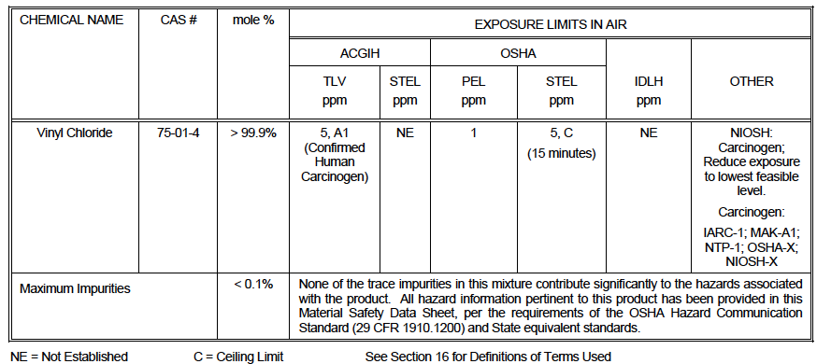
暴露與反應
Exposure control
勞工作業環境空氣中有害物容許濃度標準
32
32
Notes:
重點提示:
1.ppm :百萬分之ㄧ。計算原則是體積對體積的比值
舉例說明(這個例子挺有趣):
光看濃度同學們往往無法與實際狀況做連結，但假設如下
在長寬高分別為5公尺、4公尺、2.5公尺的實驗室中，打翻5 ml的純苯在桌上，依苯密度0.877，分子量78計算。在25℃1大氣壓下，只要如果苯完全揮發，在沒換氣的實驗室均勻換氣下，苯在空氣中濃度可達到5*0.877/78*24.45/(5*4*2.5*1000)*1000000=27.5 ppm，相當可怕。
雖然實際狀況下(考量換氣、暴露時間等)，應該是不會長時間暴露這個濃度，但在揮發瞬間，靠近揮發處的人(就是做實驗的人)暴露的短時間濃度可能超過27.5 ppm
這樣的例子應該還挺有震撼力的
補充說明:
勞工作業環境空氣中有害物容許濃度標準 (99.01.26)
附表一中，除了標示濃度外，還有下列註記
「皮」字註記 (Skin Notation)
我國「勞工作業環境空氣中有害物容許濃度標準 」，附表一內某些物質附註有「皮」字樣。
附註有「皮」字樣表示該物質易從皮膚、粘膜滲入體內，並不表示該物質對勞工會引起刺激感、皮膚炎及敏感等特性
「瘤」字註記 (Cancer Notation)
我國「勞工作業環境空氣中有害物容許濃度標準 」，附表一內某些物質附註有「瘤」字樣。
註有「瘤」字者，表示該物質經證實或疑似對人類會引起腫瘤之物質。
勞工作業環境空氣中有害物容許濃度標準 (民國 92 年 12 月 31 日 修正)
說明：一、對於未註明可呼吸性粉塵之粒狀有害物，其容許濃度是指總粉塵。
二、本表內註有「皮」字者，表示該物質易從皮膚、粘膜滲入體內，並不表示該物質對勞工會引起刺激感、皮膚炎及敏感等特性。
三、本表內註有「瘤」字者，表示該物質經證實或疑似對人類會引起腫瘤之物質。

Slide 33
Odour cannot be used as a warning of unsafe conditions
暴露與反應
The odour threshold is the lowest concentration of a chemical in air that is detectable by smell.
The odour threshold should only be regarded as an estimate.
in the workplace, the ability to detect the odour of a chemical varies from person to person and depends on conditions such as the presence of other odorous materials.
Odour cannot be used as a warning of unsafe conditions since workers may become used to the smell (adaptation), or the chemical may numb the sense of smell, a process called olfactory fatigue. However, if the odour threshold for a chemical is well below its exposure limit, odour can be used to warn of a problem with your respirator.
33
33
Notes:
33
補充說明:
嗅覺閾值
氨：0.6-53 ppm (TWA 50 ppm)
苯：61 ppm (TWA 5 ppm)
硫化氫 : 0.0045 ppm，於100~150 ppm會失去嗅覺
33

Slide 34
Prevent and control
Staff management
Environment and facility management
Chemical management
Lab rules
34
Notes:
補充說明:
不僅在操作化學品時可能因暴露而受害，平時若未做好人員、環境、設施與化學品的管理，不僅會增加實驗時的風險，也很容易在平日發生災害。
例:1.化學品櫃未上鎖，可能在小地震時即發生化學櫃門鬆動，導致化學品掉落，而如果存放時未考慮相容性，掉落破裂的化學品不相容者混合即可能燃燒爆炸或產生毒氣
2.同樣化學品櫃未上鎖，若實驗室門禁管制不徹底(或根本沒有)，外人很容易竊取化學品

Slide 35
Personal behaviours
預防與控制
Do not allow practical jokes or horseplay, consuming food or beverage, and any other irrelevant things.
Do not allow visitors.
Entryway should have provisions for mounting information and warning signage outside.
Wear appropriate personal protection equipment before getting in.
勞工安全衛生設施規則、有機溶劑中毒預防規則、特定化學物質危害預防標準
35
35
Notes:
Professional standards of personal behavior are required in any laboratory:
Avoid distracting or startling other workers
Do not allow practical jokes or horseplay
Use laboratory equipment only for its designated purpose
Do not allow visitors, including children and pets, in laboratories where hazardous substances are stored or are in use or hazardous activities are in progress.
Do not prepare, store (even temporarily), or consume food or beverages in any chemical laboratory
Do not smoke in any chemical laboratory. Additionally, be aware that tobacco products in opened packages can absorb chemical vapors.
Do not apply cosmetics when in the laboratory
Never wear or bring lab coats or jackets into areas where food is consumed.
Confine long hair and loose clothing in the laboratory. Wear shoes at all times. Open-toed shoes or sandals are not appropriate.
Under no circumstances should mouth suction be used to pipette chemicals or to start a siphon. Use a pipette bulb or a mechanical pipetting device to provide a vacuum.
Wash well before leaving the laboratory. Do not use solvents for washing skin.
Keep work areas clean and free from obstruction. Clean up spills immediately.
Do not block access to exits, emergency equipment, controls, electrical panels etc.
Avoid working alone.
Entryways should have provisions for mounting emergency information posters and other warning signage immediately outside the laboratory (e.g., on the door).
Each door from a hallway into a lab should have a view panel to prevent accidents from opening the door into a person on the other side and to allow individuals to see into the laboratory in case of an accident or injury.
Laboratory areas with autoclaves should have adequate room to allow access to the autoclave and clearance behind it for maintenance. There should also be adequate room for temporary storage of materials before and after processing. Autoclave drainage should be designed to prevent or minimize flooding and damage to the floor.
For laboratories using radioactive materials:
Eating and drinking areas should be physically separate and conveniently located.
Allow for security of laboratory and materials.
Consider designing the lab to allow separation of radioactive materials use from other laboratory activities.
重點提示:
1.實驗室要有門禁與不能飲水飲食等等本張投影片與其他投影片敘述的事項，不僅是健康要求，是有法規依據的。
補充說明:
1.例.在使用三氯甲烷Chloroform)與硫化氫的場所，學生吃東西被勞檢單位抓到，要他不能吃還繼續吃(經通知限期改善而不如期改善)，處新台幣三萬元以上十五萬元以下罰鍰，當然，是罰雇主(老師或校長)。
2.同樣在上述場所，因學生吃東西而發生誤食死亡的職業災害，處三年以下有期徒刑、拘役或科或併科新台幣十五萬元以下罰金。同樣，是罰雇主(老師或校長)。
特定化學物質危害預防標準(97.07.31)
第 40 條 雇主應禁止勞工在特定化學物質作業場所吸菸或飲食，且應將其意旨揭示於該作業場所之顯明易見之處。
勞工安全衛生設施規則(98.10.13)
第 299 條 雇主應於明顯易見之處所標明，並禁止非從事作業有關之人員進入下列工作場所：
一、處置大量高熱物體或顯著濕熱之場所。
二、處置大量低溫物體或顯著寒冷之場所。
三、強烈微波、射頻波或雷射等非游離輻射之場所。
四、氧氣濃度未滿百分之十八之場所。
五、有害物超過容許濃度之場所。
六、處置特殊有害物之場所。
七、生物病原體顯著污染之場所。
前項禁止進入之規定，對於緊急時並使用有效之防護具之有關人員不適用之。
有機溶劑中毒預防規則(92.12.31)
第 25 條 雇主於室內儲藏有機溶劑或其混存物時，……，該儲藏場所應依下列規定：
一、防止與作業無關人員進入之措施。
……

Slide 36
Environment and Facility management
預防與控制
Laboratory space should be physically separate from personal desk space, meeting space and eating areas. Workers should not have to go through a laboratory space where hazardous materials are used in order to exit from non-laboratory areas. Consider making visible separation between lab and non-lab space, for instance with different flooring.
Fire-rated hallway doors should have magnetic hold-open features, such that the door will close in the event of an alarm.
Doors to laboratories should not be fire-rated unless necessary.
Entryways should have provisions for mounting emergency information posters and other warning signage immediately outside the laboratory (e.g., on the door).
Each door from a hallway into a lab should have a view panel to prevent accidents from opening the door into a person on the other side and to allow individuals to see into the laboratory in case of an accident or injury.
Laboratory areas with autoclaves should have adequate room to allow access to the autoclave and clearance behind it for maintenance. There should also be adequate room for temporary storage of materials before and after processing. Autoclave drainage should be designed to prevent or minimize flooding and damage to the floor.
For laboratories using radioactive materials:
Eating and drinking areas should be physically separate and conveniently located.
Allow for security of laboratory and materials.
36
勞工安全衛生設施規則
Notes:
Laboratory space should be physically separate from personal desk space, meeting space and eating areas. Workers should not have to go through a laboratory space where hazardous materials are used in order to exit from non-laboratory areas. Consider making visible separation between lab and non-lab space, for instance with different flooring.
Fire-rated hallway doors should have magnetic hold-open features, such that the door will close in the event of an alarm.
Doors to laboratories should not be fire-rated unless necessary.
Entryways should have provisions for mounting emergency information posters and other warning signage immediately outside the laboratory (e.g., on the door).
Each door from a hallway into a lab should have a view panel to prevent accidents from opening the door into a person on the other side and to allow individuals to see into the laboratory in case of an accident or injury.
Laboratory areas with autoclaves should have adequate room to allow access to the autoclave and clearance behind it for maintenance. There should also be adequate room for temporary storage of materials before and after processing. Autoclave drainage should be designed to prevent or minimize flooding and damage to the floor.
For laboratories using radioactive materials:
Eating and drinking areas should be physically separate and conveniently located.
Allow for security of laboratory and materials.
Consider designing the lab to allow separation of radioactive materials use from other laboratory activities.
補充說明:
勞工安全衛生設施規則(98.10.13)
第 21 條 雇主對於勞工工作場所之通道、地板、階梯，應保持不致使勞工跌倒、滑倒、踩傷等之安全狀態，或採取必要之預防措施。
第 22 條 雇主應使勞工於機械、器具或設備之操作、修理、調整及其他工作過程中，有足夠之活動空間，不得因機械、器具或設備之原料或產品等置放致對勞工活動、避難、救難有不利因素。
雇主使勞工從事前項作業，有接觸機械、器具或設備之高溫熱表面引起灼燙傷之虞時，應設置警示標誌、適當之隔熱等必要之安全設施。
第 31 條 雇主對於室內工作場所，應依下列規定設置足夠勞工使用之通道：
一、應有適應其用途之寬度，其主要人行道不得小於一公尺。
二、各機械間或其他設備間通道不得小於八十公分。
三、自路面起算二公尺高度之範圍內，不得有障礙物。但因工作之必要，經採防護措施者，不在此限。
四、主要人行道及有關安全門、安全梯應有明顯標示。
勞工安全衛生設施規則981013
第 309 條 雇主對於勞工經常作業之室內作業場所，除設備及自地面算起高度超過四
公尺以上之空間不計外，每一勞工原則上應有十立方公尺以上之空間。
勞工安全衛生設施規則(98.10.13)
第 27 條 雇主設置之安全門及安全梯於勞工工作期間內不得上鎖，其通道不得堆置物品。
第 34 條 雇主對不經常使用之緊急避難用出口、通道或避難器具，應標示其目的，且維持隨時能應用之狀態。
設置於前項出口或通道之門，應為外開式。
鋼瓶及設備的固定：目前實驗室雖然已將大多數的鋼瓶加以固定，但許多建築物的隔間牆只是輕隔間，牆面以石膏板為主，沒有足夠的強度固定鋼瓶架，釘於牆面之固定釘可能會被拉出， 需多點固定或另設鋼鐵架台以確保安全。至於儀器設備則可在桌邊加凸緣，或以固定式角架加以固定。
部份資料來源:台灣大學緊急應變計畫

Slide 37
Furniture and Fixtures
  Work surfaces should be chemical resistant, smooth, and readily cleanable, such as chemical-grade Formica.
  Work surfaces, including computer areas, should incorporate ergonomic features, such as adjustability, appropriate lighting and equipment layout.
  Benchwork areas should have knee space to allow room for chairs near fixed instruments, equipment or for procedures requiring prolonged operation.
  Handwashing sinks for particularly hazardous chemicals or biological agents may need elbow or electronic controls.
  Wet chemical laboratories and darkrooms should have solvent resistant coved flooring using sheet goods rather than tile, particularly in areas where fume hoods are located.
Do not install more sinks or cupsinks than are necessary. Unused sinks may develop dry traps, resulting in odor complaints.
Sink faucets and hose bibs that are intended for use with attached hoses are provided with back siphon prevention devices.
預防與控制
勞工安全衛生設施規則
37
37
Notes:
重點提示:
1.根據第2項，實驗室不可以塞滿器材設備
2.第3項的洩露設備，例如吸收劑等，要確認性質適合實驗室的化學品，雖然大多數吸收劑都是通用型，但還是有某些化學品須選用特別的吸收劑，或是有某類特別針對性的吸收劑，另外還要注意吸收劑的保存期限。
3.開封後的吸收劑如果瓶蓋沒蓋緊，很容易就受潮失效
補充說明:
勞工安全衛生設施規則(98.10.13)
第 21 條 雇主對於勞工工作場所之通道、地板、階梯，應保持不致使勞工跌倒、滑倒、踩傷等之安全狀態，或採取必要之預防措施。
第 22 條 雇主應使勞工於機械、器具或設備之操作、修理、調整及其他工作過程中，有足夠之活動空間，不得因機械、器具或設備之原料或產品等置放致對勞工活動、避難、救難有不利因素。
雇主使勞工從事前項作業，有接觸機械、器具或設備之高溫熱表面引起灼燙傷之虞時，應設置警示標誌、適當之隔熱等必要之安全設施。
第 31 條 雇主對於室內工作場所，應依下列規定設置足夠勞工使用之通道：
一、應有適應其用途之寬度，其主要人行道不得小於一公尺。
二、各機械間或其他設備間通道不得小於八十公分。
三、自路面起算二公尺高度之範圍內，不得有障礙物。但因工作之必要，經採防護措施者，不在此限。
四、主要人行道及有關安全門、安全梯應有明顯標示。
勞工安全衛生設施規則(98.10.13)
第 309 條 雇主對於勞工經常作業之室內作業場所，除設備及自地面算起高度超過四
公尺以上之空間不計外，每一勞工原則上應有十立方公尺以上之空間。

Slide 38
預防與控制
Self-inspection
  Employer shall establish self-inspection plans and carry out self-inspection for machinery and equipment, and the operation
  Self-inspection check-list
    E.g. Compressed gas
    Are cylinders stored in upright positions and immobilized by chains or other means to prevent them from being knocked over?
    Are cylinders stored away from highly flammable substances such as oil, gasoline, or waste?
    Are flammable gases separated from oxidizing gases in storage areas?
    Are storage rooms for cylinders dry, cool, and well- ventilated?
    Is the storage area permanently posted with the names of the gases stored in the cylinders?
38
38
勞工安全衛生設施規則、勞工安全衛生組織管理及自動檢查辦法
Notes:
Laboratory Inspections
In addition to the limited laboratory inspections conducted annually by EHS technical staff, all SEAS departments conduct their own internal inspections at least annually. Chemical Engineering involves their safety committee.
重點提示:
1.請同學確實依照學校制定的相關自動檢查辦法，確實定期檢查實驗室的機械與設備，不要只是打勾了事。
2.如果覺得學校定的自動檢查辦法有…窒礙難行…的狀況，請向校內相關單位反應。
補充說明:
勞工安全衛生法(91.06.12)
雇主應依其事業之規模﹑性質，實施安全衛生管理；並應依中央主管機關之規定，設置勞工安全衛生組織、人員。
雇主對於第五條第一項之設備及作業，應訂定自動檢查計畫實施自動檢查。
前二項勞工安全衛生組織、人員、管理及自動檢查之辦法，由中央主管機關定之。
勞工安全衛生組織管理及自動檢查辦法(100.01.14)
第 33 條 雇主對高壓氣體特定設備、高壓氣體容器及第一種壓力容器應每月依下列規定定期實施檢查一次：
一、本體有無損傷、變形。
二、蓋板螺栓有無損耗。
三、管及閥等有無損傷、洩漏。
四、壓力表及溫度計及其他安全裝置有無損傷。
五、平台支架有無嚴重腐蝕。
對於有保溫部分或有高游離輻射污染之虞之場所，得免實施。
第 40 條 雇主對局部排氣裝置、空氣清淨裝置及吹吸型換氣裝置應每年依下列規定定期實施檢查一次：
一、氣罩、導管及排氣機之磨損、腐蝕、凹凸及其他損害之狀況及程度。
二、導管或排氣機之塵埃聚積狀況。
三、排氣機之注油潤滑狀況。
四、導管接觸部分之狀況。
五、連接電動機與排氣機之皮帶之鬆弛狀況。
六、吸氣及排氣之能力。
七、設置於排放導管上之採樣設施是否牢固、鏽蝕、損壞、崩塌或其他妨
礙作業安全事項。
八、其他保持性能之必要事項。

Slide 39
Managing Chemicals
預防與控制
Prior to purchasing hazardous chemicals – Chemical Purchasing Policies
  prospective users must conduct a risk assessment of the chemical(s) and potential uses.
  Developing appropriate chemical handling procedures should also commence.
  Research group leaders are responsible for approving hazardous chemical purchases.
  Prospective users must obtain Safety Data Sheets
  Some types of chemicals (e.g. Medicines, dangerous poisons) may only be purchased by first obtaining regulatory authorisation
毒性化學物質管理法、特定化學物質危害預防標準、先驅化學品工業原料之種類及申報檢查辦法
39
39
Notes:
補充說明:
毒性化學物質管理法(96.01.03)
第 7 條 化學物質之毒理特性符合本法第三條所定毒性化學物質之分類定義者，中央主管機關應公告為第一類、第二類、第三類或第四類毒性化學物質。
第一類、第二類及第三類毒性化學物質，中央主管機關得公告限制或禁止其有關之運作。
運作人使用毒性化學物質之過程因採行對策及控制方法，證明可預防或避免污染環境或危害人體健康者，得申請解除前項公告所定限制或禁止事項。申請被駁回者，得提出申復，但以一次為限；其申請應檢附之文件、核駁、提起申復之期限及其他應遵行事項之辦法，由中央主管機關定之。
第四類毒性化學物質之運作，除應申報該毒性化學物質之毒理相關資料及適用第八條、第十一條、第十二條、第十五條第二項、第二十四條至第三十八條、第四十一條及第四十二條規定外，不受本法其他規定之限制。
第 13 條 製造、輸入、販賣第一類至第三類毒性化學物質者，應向主管機關申請核發許可證，並依許可證內容運作。
使用、貯存第一類至第三類毒性化學物質者，應向直轄市、縣（市）主管機關申請登記，並依登記文件內容運作。
廢棄、輸出第一類至第三類毒性化學物質者，應逐批向直轄市、縣（市）主管機關申請登記，始得運作。
第一項及第二項所定第一類至第三類毒性化學物質之運作，其運作總量低於依第十一條第二項公告之大量運作基準者，得報經直轄市、縣（市）主管機關核可並取得核可文件，不受第一項、第二項、第十條、第十八條及第十九條規定之限制。
特定化學物質危害預防標準(97.07.31)
第 7 條 雇主不得使勞工從事製造或使用甲類物質。
但供試驗或研究時，雇主應填具格式一之申請書，報請勞動檢查機構審查，轉報中央主管機關核定。
例: 甲基汞化合物，與甲基汞化合物占其重量超過百分之一之混合物
先驅化學品工業原料之種類及申報檢查辦法(100.04.29)
第 2 條
本辦法之主管機關為經濟部。
經濟部得委任所屬機關或委託直轄市、縣 (市) 政府、科學園區管理局或民間團體等機關、團體辦理本辦法之執行事項。
第 3 條本條例所稱先驅化學品工業原料，係指可流供製造毒品之原料，依其特性分為二類，其品項如下：
一、甲類（參與反應並成為毒品之化學結構一部分者或經主管機關公告列入之製毒化學品）：苯基丙酮（1 －苯基－2 －丙酮）、醋酸酐（乙酐）、苯醋酸、氨茴酸（鄰－胺基苯甲酸）、2 －乙醯胺基苯甲酸（N －乙醯－鄰－胺基苯甲酸）、異黃樟油素、胡椒醛（3，4－亞甲基二氧基苯甲醛）、黃樟油素、1 －（1，3－苯並二噁茂－5 －基）－2 －丙酮、六氫啶、亞硫醯氯、氯化鈀、紅磷、碘、氫碘酸、次磷酸、甲胺（如附表一）。
二、乙類（參與反應或未參與反應並不成為毒品之化學結構一部分者）：比重達 1.2 之氯化氫（鹽酸）、比重達 1.84 之硫酸、過錳酸鉀、甲苯、二乙醚（乙醚）、丙酮、丁酮（甲基乙基酮）、苯甲酸乙酯（如附表二）。
第 4 條 先驅化學品工業原料之申報及檢查，包括該項工業原料之輸出入、生產、銷售、使用、貯存之流程、數量及場所等有關事項。
第 5 條 依本辦法應申報及接受檢查之廠商，係指從事先驅化學品工業原料之輸出
入、生產、銷售、使用或貯存之公司、合夥或獨資之工商行號。
第 6 條 廠商應將先驅化學品工業原料，依下列事項，自行登錄，詳列簿冊，以備檢查：
一、甲類之輸出入、生產、銷售、使用、貯存之流程、種類、數量、場所、交易廠商、報單號碼及發票號碼。
二、乙類之輸出入、種類、數量、場所、交易廠商、報單號碼及發票號碼。
廠商對於前項甲類先驅化學品工業原料，應於每季結束後一個月內將其上一季之簿冊影本，向主管機關或其委託、授權之機關、團體申報。
本辦法所規定之簿冊格式由主管機關另以公告訂之，修正時亦同。

Slide 40
i.e. Registration of toxic substances
預防與控制
Registration and application of permission: All the storage, usage, and disposal of certain toxic material should go through the university committee and the all relevant authorities.
Labelling: adequately labelling and the container, packages, places where the toxic chemicals are operated is required
Handling Premises of Toxic Chemicals：the record of the usage of the registered toxic chemicals
毒性化學物質管理法、學術運作機構毒性化學物質管理辦法
40
Notes:
40
Registering
All Service Divisions, Research Groups, Departments and/or Research Schools shall register on the ANU Chemical Inventory System all hazardous chemicals they purchase or hold. The University also encourages employing the CIS as the user's register for all other chemical items.
See: University chemical inventory system.
There are specific registration requirements for Scheduled Medicines and Poisons and Scheduled Carcinogens.
See: Legislative and Regulatory Obligations.
The chemical users shall conduct (at least) annual inspections to:
check the integrity of the chemical's packaging and labels; and
update the chemical register.
If greater than 1 g or 1 mL of a research substance is to be held in the research group or budget unit in an unaltered state for more than one week, it must be included on the relevant register of chemical substances. The substance needs to be:
in an appropriate container;
adequately labeled (see below);
in an appropriate location;
added to the chemical inventory/register; and
checked periodically for any deterioration of the substance or its container.
See: Safe Work Australia for information on research substances.
When the person departs the budget unit the archived research substances must be on the ANU chemical inventory system.
The research group leader/manager and chemical users should ensure that the identity, location and condition of all substances in their control BEFORE departing the budget unit are transferred to an appropriate member of the area. Any unwanted, unusable or waste chemicals should be disposed of in an appropriate manner, and all other chemicals relocated to chemical stores or other members of the relevant area. The chemical register for the area shall then be updated. A staff departure checklist may be of assistance.
See: University's Disposal of Hazardous Waste procedure.
See: Staff departure checklist.
重點提示:
1.填報運作紀錄，過去舊規定是要每日填寫，即使沒用也要寫0。修改後的規定是有用(毒化物的量有改變)才要記錄。
補充說明:
學術機構運作毒性化學物質管理辦法(98.09.09)：
第五條
學術機構之運作單位運作毒性化學物質者，學術機構之許可、登記或核可之申請文件應先經委員會審議通過後，依毒性化學物質管理法及其相關法規規定辦理，並副知各該主管教育行政機關。
前項毒性化學物質得貯存於學術機構之運作單位內。
學術機構除依本法第二十條規定外，不得將毒性化學物質販賣或轉讓他人
第7條
學術機構之運作單位運作毒性化學物質，應依毒性化學物質及其成分含量分別按實際運作情形確實記錄，逐日填寫毒性化學物質運作紀錄表，並以書面或電子檔案方式保存。但毒性化學物質運作（量）無變動者，得免記載。
學術機構之運作單位運作毒性化學物質，應逐月填寫毒性化學物質運作紀錄申報表，並經委員會審核後，由學術機構採網路傳輸方式於每年一月三十一日前，向毒性化學物質所在地之主管機關申報前一年毒性化學物質運作紀錄申報表，並副知各該主管教育行政機關。
前二項毒性化學物質運作紀錄表及毒性化學物質運作紀錄申報表，應於各學術機構之運作單位妥善保存三年備查。
第 8 條
學術機構毒性化學物質容器、包裝或其運作單位及設施之標示，應依毒性化學物質標示及物質安全資料表管理辦法規定辦理。
前項容器之容積在一百毫升以下者，得僅標示名稱、危害圖式及警示語。

Slide 41
預防與控制
範例
○○
41

Slide 42
預防與控制
○○○○○○
範例
42

Slide 43
Managing Chemicals
預防與控制
Chemical inventory list
  Chemicals purchased, usage, storage, location.
  Routine Check
  Procs:
  Knowing the stock chemicals and the usage.
  Avoiding the expired chemicals, repeated purchasing and etc.
危險物與有害物標示及通識規則、學術機構運作毒性化學物質管理辦法
43
Notes:
重點提示:
1.化學品資訊與任何變動都要記錄!
補充說明:
1. 「清單」是危害通識中的法規名詞，因為危害通識並沒有要求每次使用都要記錄這件事，只是要求工作場所要有所有化學物質(危害物質)的相關資料表列(物品名稱、其他名稱、物質安全資料表索引碼、製造商或供應商名稱、地址及電話、使用資料及貯存資料等項目)，相形之下，毒化法的「運作紀錄」的形式比較適合學校的需求。因為本教材基本上依據無害通識的架構與精神，在此暫時使用「清單」來表示實驗室的化學品記錄表
2.實驗室發生災害時，搶救單位可利用清單考量適當的搶救方式
3.各校化學品清單軟體、規定不同。照片為教育部環保小組化學品管理系統http://140.96.179.65/labchem/
危險物與有害物標示及通識規則(96.10.19)
第 17 條 雇主為防止勞工未確實知悉危害物質之危害資訊，致引起之職業災害，應採取下列必要措施：
一、依實際狀況訂定危害通識計畫，適時檢討更新，並依計畫確實執行，其執行紀錄保存三年。
二、製作危害物質清單，其內容應含物品名稱、其他名稱、物質安全資料表索引碼、製造商或供應商名稱、地址及電話、使用資料及貯存資料等項目，其格式參照附表六。
三、將危害物質之物質安全資料表置於工作場所易取得之處。
四、使勞工接受製造、處置或使用危險物、有害物之教育訓練，其課程內容及時數依勞工安全衛生教育訓練規則之規定辦理。
五、其他使勞工確實知悉危害物質資訊之必要措施。
前項第一款危害通識計畫應含危害物質清單、物質安全資料表、標示、危害通識教育訓練等必要項目之擬定、執行、紀錄及修正措施。
學術機構運作毒性化學物質管理辦法(98.09.09)
第 7 條 學術機構之運作單位運作毒性化學物質，應依毒性化學物質及其成分含量分別按實際運作情形確實記錄，逐日填寫毒性化學物質運作紀錄表，並以書面或電子檔案方式保存。但毒性化學物質運作（量）無變動者，得免記載。
學術機構之運作單位運作毒性化學物質，應逐月填寫毒性化學物質運作紀錄申報表，並經委員會審核後，由學術機構採網路傳輸方式於每年一月三十一日前，向毒性化學物質所在地之主管機關申報前一年毒性化學物質運作紀錄申報表，並副知各該主管教育行政機關。
前二項毒性化學物質運作紀錄表及毒性化學物質運作紀錄申報表，應於各學術機構之運作單位妥善保存三年備查。

Slide 44
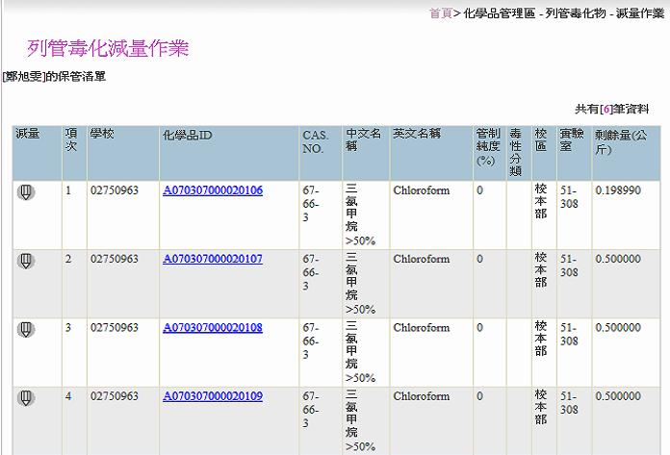
Chemical Management System of MOE, R.O.C.
44
44
Notes:
補充說明:
入口網站 http://140.96.179.65/labchem/
教育部依實驗室負責人(教師)為對象，給予帳號、密碼。
化學品登錄是以該物質的化學文摘社登記號碼（CAS No.）為基準
第一次登入後以瓶為單位，鍵入實驗室內各種藥品存量與狀況，系統會給予”每一瓶”一個化學品ID(要記在每瓶的的包裝上)，之後每次使用(減量)與新購藥品時在進去更新資料。
系統可以藥品狀況自動整理出特定表格，圖中是該實驗室在操作毒化物減量作業時的表格(不是毒化物的不會出現在這邊)。

Slide 45
Managing Chemicals
預防與控制
Storage
  The chemicals can be managed collectively
  The chemicals within a group could be placed in the same compartment.
  Toxic substances should be placed in a lockable cupboard.
  Flammable substances should be located in the fire-proof aired cupboards.
  Acids and bases should be separately placed in drip-trays.
勞工安全衛生設施規則、有機溶劑中毒預防規則、特定化學物質危害預防標準
45
Notes:
Toxic substances to be placed in a lockable (chemicals) cupboard;
§ Irritating substances in (aired) safety cupboards;
§ Acids and bases – separated – to be stored in drip-trays in aired cupboards;
§ Flammable substances to be placed in aired fire-resistant cupboards (compliant with NEN-EN-14470-1). Flammable substances in the refrigerator only if it is explosion-proof and it concerns small quantities (< 100 ml) that have been properly closed off. It needs to be properly indicated on the refrigerator whether it has been made explosion-proof. If the refrigerator has not been made explosion-proof, it needs to be clearly stated on the refrigerator that it is unsuitable for storing combustible substances. Further information on (aired) fire-resistance refrigerators can be obtained from the AMC-er.
§ Oxidising substances only in small quantities to be placed with other substances (e.g. concentrated acids) or in separate cupboards;
§ As to flammable liquids for direct use, a maximum of 1 litre per m² surface area (up to a max. of 25 litres) may be present in the work space. The contents of the packaging may be up to a maximum of 2.5 litres, if more storage in a fire-proof cupboard is compulsory.
§ As to amounts for storage the following rules are in place:
- loose cupboards: max. 150 litres or kg (30 minutes fire-resistant), max. 250 litres or kg (60-90 minutes fire-resistant),
- structural cupboards: max. 250 litres or kg.
- safes: max. 500 litres or kg (in buildings with floors only on ground floor), or 2500 kg (building without floors)
補充說明:
部份資料來源:台灣大學緊急應變計畫
勞工安全衛生設施規則(98.10.13)
第 184 條 雇主對於危險物製造、處置之工作場所，為防止爆炸、火災，應依下列規定辦理：
一、爆炸性物質，應遠離煙火、或有發火源之虞之物，並不得加熱、摩擦、衝擊。
二、著火性物質，應遠離煙火、或有發火源之虞之物，並不得加熱、摩擦或衝擊或使其接觸促進氧化之物質或水。
三、氧化性物質，不得使其接觸促進其分解之物質，並不得予以加熱、摩擦或撞擊。
四、易燃液體，應遠離煙火或有發火源之虞之物，未經許可不得灌注、蒸發或加熱。
五、除製造、處置必需之用料外，不得任意放置危險物。
第 191 條 雇主對於異類物品接觸有引起爆炸、火災、危險之虞者，應單獨儲放，搬運時應使用專用之運搬機械。但經採取防止接觸之設施者，不在此限。
有機溶劑中毒預防規則(92.12.31)
第 25 條 雇主於室內儲藏有機溶劑或其混存物時，應使用備有栓蓋之堅固容器，以免有機溶劑或其混存物之溢出、漏洩、滲洩或擴散，該儲藏場所應依下列規定：
一、防止與作業無關人員進入之措施。
二、將有機溶劑蒸氣排除於室外。
特定化學物質危害預防標準(97.07.31)
第 33 條 雇主使勞工從事特定化學物質之搬運或儲存時，為防止該物質之漏洩、溢出，應使用適當之容器或確實包裝，並保管該物質於一定之場所。
雇主對曾使用於特定化學物質之搬運、儲存之容器或包裝，應採取不致該物質飛散之措施；保管時應堆置於一定之場所。
列管毒性化學物質及其運作管理事項（98.07.31.）
六、貯存毒性化學物質應採用不排放、不洩漏之密閉式堅固容器、包裝，並置於陰涼乾燥處所，貯存場所應有專人妥善管理。

Slide 46
Managing Chemicals
預防與控制
Usage
  Check the labels regularly.
  Use the chemicals in accordance with the time of purchasing.
  Immediately place the chemicals back after use.
  Clean up after experiments.
危險物與有害物標示及通識規則、學術機構運作毒性化學物質管理辦法
46
Notes:
補充說明:
危險物與有害物標示及通識規則(96.10.19)
第 5 條 雇主對裝有危害物質之容器，應依附表二規定之分類及危害圖式，參照附表三之格式明顯標示下列事項，所用文字以中文為主，必要時輔以外文：…
學術機構運作毒性化學物質管理辦法(98.09.09)
第 8 條 學術機構毒性化學物質容器、包裝或其運作單位及設施之標示，應依毒性化學物質標示及物質安全資料表管理辦法規定辦理。

Slide 47
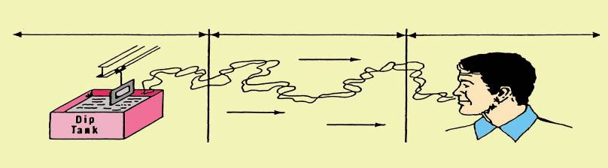
預防與控制
Experiment in progress
Source Control
Pathway Control
Worker Management
Alternative operation
Modify the process
Closed operation
Isolated process
Humidifying
Ventilation system
Maintenance and management
Environmental Reorganization and Management
General ventilation
Dilution ventilation
Long distances
Environmental monitoring
Maintenance and management
Education and training
Work Shift
Surrounding the operator
Personal protective equipment
Maintenance and management
47
Notes:
重點提示:
1.取代，買毒性低的化學品
2.重要與有效 : 發生源的管制>傳輸途徑的管制>接受者的管理，例. 若要降低空氣中化學品蒸氣的濃度，”避免化學品揮發”要比”開啟換氣系統”與”戴防毒面具”有效
補充說明:
特定化學物質危害預防標準(97.07.31)
第 6 條 為防止特定化學物質引起職業災害，雇主應致力確認所使用物質之毒性，尋求替代物之使用、建立適當作業方法、改善有關設施與作業環境並採取其他必要措施。
以改善環境，設置相關設備來控制危害，稱為工程控制
工程控制的一般原則
取代
隔離或掩蔽
製程控制改變
通風排氣
何謂取代
材料取代 : 以毒性較低的材料取代。對新材料的資訊需要充分瞭解。
設備取代
不需要使用有害物或者不會釋放有害物
需要用到有害物但是釋放量極少
生產程序取代 : 需要使用新的生產程序取代舊的生產程序
隔離與掩閉
使用中之原料必須隔離與掩閉。
特殊情況下，需要令整個製程隔離掩閉。
極端的做法，人員要與他的周遭環境隔離。
製程操控的改變
製程操控變項的改變 : 譬如某些製程其運作的溫度及壓力可以改變 而不至於影響產值
生產安排 : 有時候可藉生產過程之循序進行而不必同時間運作
局排氣設備 : 於危害物發生源設置排氣設備，直接將危害物抽離、過濾，避免汙染室內空氣
通風排氣的目的(整體換氣)
稀釋室內污染物的濃度
稀釋毒性較低，暴露恕限值較高的有害氣體污染物；對高毒性物質應使用局部排氣設備
通風之方式
自然通風（natural general ventilation） : 藉由內外空氣溫度之差異與風速之變動由房屋之窗戶、通氣口引進、排出新鮮空氣。
機械通風 : 利用機械方式送風及抽風以達到換氣之目的。

Slide 48
Experiment in progress
預防與控制
Wear appropriate personal protection equipment.
Carefully transport/move chemicals.
Avoid chemical spill.
Avoid excessive amount of chemicals
Label adequately as re-packing or fractional packing.
勞工安全衛生設施規則、有機溶劑中毒預防規則、特定化學物質危害預防標準
Notes:
補充說明:
勞工安全衛生設施規則(98.10.13)
第 156 條 雇主對於強酸、強鹼等有腐蝕性物質之搬運，應使用特別設計之車輛或工具。
有機溶劑中毒預防規則(92.12.31)
第 25 條 雇主於室內儲藏有機溶劑或其混存物時，應使用備有栓蓋之堅固容器，以免有機溶劑或其混存物之溢出、漏洩、滲洩或擴散，該儲藏場所應依下列
規定：
一、防止與作業無關人員進入之措施。
二、將有機溶劑蒸氣排除於室外。
特定化學物質危害預防標準(97.07.31)
第 33 條 雇主使勞工從事特定化學物質之搬運或儲存時，為防止該物質之漏洩、溢出，應使用適當之容器或確實包裝，並保管該物質於一定之場所。
雇主對曾使用於特定化學物質之搬運、儲存之容器或包裝，應採取不致該物質飛散之措施；保管時應堆置於一定之場所。
毒性化學物質管理法(96.01.03)
第 19 條
第一類至第三類毒性化學物質之運作過程中，應維持其防止排放或洩漏設施之正常操作，並備有應變器材。
前項應變器材及偵測與警報設備之設置、構造、操作、檢查、維護、保養、校正、記錄、紀錄保存及其他應遵行事項之辦法，由中央主管機關定之。

Slide 49
Experiment in progress
預防與控制
Shorten the operating time of chemicals if possible.
As handling flammable chemicals, any heat should be avoid.
Clean up any possible chemical contamination on the working surface.
Maintain good ventilation.
As handling volatile chemicals, operating in the aired hood.
勞工安全衛生設施規則、有機溶劑中毒預防規則、特定化學物質危害預防標準
Notes:
補充說明:
勞工安全衛生設施規則(98.10.13)
第 156 條 雇主對於強酸、強鹼等有腐蝕性物質之搬運，應使用特別設計之車輛或工具。
有機溶劑中毒預防規則(92.12.31)
第 25 條 雇主於室內儲藏有機溶劑或其混存物時，應使用備有栓蓋之堅固容器，以免有機溶劑或其混存物之溢出、漏洩、滲洩或擴散，該儲藏場所應依下列
規定：
一、防止與作業無關人員進入之措施。
二、將有機溶劑蒸氣排除於室外。
特定化學物質危害預防標準(97.07.31)
第 33 條 雇主使勞工從事特定化學物質之搬運或儲存時，為防止該物質之漏洩、溢出，應使用適當之容器或確實包裝，並保管該物質於一定之場所。
雇主對曾使用於特定化學物質之搬運、儲存之容器或包裝，應採取不致該物質飛散之措施；保管時應堆置於一定之場所。
毒性化學物質管理法(96.01.03)
第 19 條
第一類至第三類毒性化學物質之運作過程中，應維持其防止排放或洩漏設施之正常操作，並備有應變器材。
前項應變器材及偵測與警報設備之設置、構造、操作、檢查、維護、保養、校正、記錄、紀錄保存及其他應遵行事項之辦法，由中央主管機關定之。

Slide 50
Chemical Hood
預防與控制
Was the hood installed correctly?
Adequate wind speed of hood?
Any damage on the exhaust pipe?
Does the exhaust filtration function correctly?
No debris placed in the hood.
勞工安全衛生設施規則、有機溶劑中毒預防規則、特定化學物質危害預防標準
50
50
Notes:
重點說明:
1.Hood開口面的抽氣風速需適中(約0.4~0.5 m/s)，雖在大多數錯誤案例都是風速不足，但過大會發生撞擊反彈現象，一樣會有洩漏發生
補充說明:
有機溶劑中毒預防規則(92.12.31)
第 6 條 雇主使勞工於下列各款規定之作業場所，從事各該款有關之有機溶劑作業時，應依下列規定：
一、於室內作業場所或儲槽等之作業場所，從事有關第一種有機溶劑或其混存物之作業，應於各該作業場所設置密閉設備或局部排氣裝置。
二、於室內作業場所或儲槽等之作業場所，從事有關第二種有機溶劑或其混存物之作業，應於各該作業場所設置密閉設備、局部排氣裝置或整體換氣裝置。
三、於儲槽等之作業場所或通風不充分之室內作業場所，從事有關第三種有機溶劑或其混存物之作業，應於各該作業場所設置密閉設備、局部排氣裝置或整體換氣裝置。
第 12 條 雇主設置之局部排氣裝置之氣罩及導管，應依下列之規定：
一、氣罩應設置於每一有機溶劑蒸氣發生源。
二、外裝型氣罩應儘量接近有機溶劑蒸氣發生源。
三、氣罩應視作業方法、有機溶劑蒸氣之擴散狀況及有機溶劑之比重等，選擇適於吸引該有機溶劑蒸氣之型式及大小。
四、應儘量縮短導管長度、減少彎曲數目，且應於適當處所設置易於清掃之清潔口與測定孔。
第 18 條 雇主使勞工從事有機溶劑作業時，對有機溶劑作業之室內作業場所及儲槽等之作業場所，實施通風設備運轉狀況、勞工作業情形、空氣流通效果及有機溶劑或其混存物使用情形等，應隨時確認並採取必要措施。
特定化學物質危害預防標準(97.07.31)
第 8 條 前條核定基準如下：
一、製造設備應為密閉設備。但在作業性質上設置該項設備顯有困難，而將其置於氣櫃內者，不在此限。
二、設置製造設備場所之地板及牆壁應以不浸透性材料構築，且應為易於用水清洗之構造。
三、從事製造或使用甲類物質者，應具有預防該物質引起危害健康之必要知識。
四、儲存甲類物質時，應採用不漏洩、不溢出等之堅固容器，並應依危險物及有害物通識規則規定予以標示。
五、甲類物質應保管於一定之場所，並將其意旨揭示於顯明易見之處。
六、供給從事製造或使用甲類物質之勞工使用不浸透性防護圍巾及防護手套等個人防護具。
七、製造場所應禁止與該作業無關之人員進入，並將其意旨揭示於顯明易見之處。
第 13 條 雇主使勞工處置、使用乙類物質，將乙類物質投入容器、自容器取出或投入反應槽等之作業時，應於該作業場所設置可密閉各該物質之氣體、蒸氣或粉塵發生源之密閉設備或使用包圍型氣罩之局部排氣裝置。
例:乙類物質，如三氯甲苯，及含有三氯甲苯占其重量超過百分之○．五之混合物
第 17 條 雇主依本標準規定設置之局部排氣裝置，依下列規定：
一、氣罩應置於每一氣體、蒸氣或粉塵發生源；如為外裝型或接受型之氣罩，則應接近各該發生源設置。
二、應儘量縮短導管長度、減少彎曲數目，且應於適當處所設置易於清掃之清潔口與測定孔。
三、設置有除塵裝置或廢氣處理裝置者，其排氣機應置於各該裝置之後。
但所吸引之氣體、蒸氣或粉塵無爆炸之虞且不致腐蝕該排氣機者，不在此限。
四、排氣口應置於室外。
五、於製造或處置特定化學物質之作業時間內有效運轉，降低空氣中有害物濃度。
第 38 條 雇主設置之密閉設備、局部排氣裝置或整體換氣裝置，應由專業人員妥為設計，並維持其性能。
勞工安全衛生設施規則(98.10.13)
第 40 條 雇主對局部排氣裝置、空氣清淨裝置及吹吸型換氣裝置應每年依下列規定定期實施檢查一次：
一、氣罩、導管及排氣機之磨損、腐蝕、凹凸及其他損害之狀況及程度。
二、導管或排氣機之塵埃聚積狀況。
三、排氣機之注油潤滑狀況。
四、導管接觸部分之狀況。
五、連接電動機與排氣機之皮帶之鬆弛狀況。
六、吸氣及排氣之能力。
七、設置於排放導管上之採樣設施是否牢固、鏽蝕、損壞、崩塌或其他妨
礙作業安全事項。
八、其他保持性能之必要事項。
第 292 條 雇主對於有害氣體、蒸氣、粉塵等作業場所，應依下列規定辦理：
一、工作場所內發生有害氣體、蒸氣、粉塵時，應視其性質，採取密閉設備、局部排氣裝置、整體換氣裝置或以其他方法導入新鮮空氣等適當措施，使其不超過勞工作業環境空氣中有害物容許濃度標準之規定。
如勞工有發生中毒之虞時，應停止作業並採取緊急措施。
二、勞工暴露於有害氣體、蒸氣、粉塵等之作業時，其空氣中濃度超過八小時日時量平均容許濃度、短時間時量平均容許濃度或最高容許濃度者，應改善其作業方法、縮短工作時間或採取其他保護措施。
三、有害物工作場所，應依有機溶劑、鉛、四烷基鉛、粉塵特定化學物質等有害物危害預防法規之規定，設置通風設備，並使其有效運轉。

Slide 51
Chemical Hood
預防與控制
Should maintain a laboratory ventilation in good condition
Air-conditioning systems ≠ ventilation system
Make sure the ventilation gas flow path to avoid ventilation short circuit.
有機溶劑中毒預防規則、特定化學物質危害預防標準
51
51
Notes:
重點提示:
一般的中央空調系統，除非特別為實驗室設計，換氣率都很低，完全沒有換氣功能的設計也很常見。
而住家常見的分離式冷氣(室內機-室外機型式)則完全沒有換氣功能(連接室內機-室外機的管路裡，流動的是冷媒而不是空氣)
補充說明:
有機溶劑中毒預防規則(92.12.31)
第 6 條 雇主使勞工於下列各款規定之作業場所，從事各該款有關之有機溶劑作業時，應依下列規定：
一、於室內作業場所或儲槽等之作業場所，從事有關第一種有機溶劑或其混存物之作業，應於各該作業場所設置密閉設備或局部排氣裝置。
二、於室內作業場所或儲槽等之作業場所，從事有關第二種有機溶劑或其混存物之作業，應於各該作業場所設置密閉設備、局部排氣裝置或整體換氣裝置。
三、於儲槽等之作業場所或通風不充分之室內作業場所，從事有關第三種有機溶劑或其混存物之作業，應於各該作業場所設置密閉設備、局部排氣裝置或整體換氣裝置。
前項各款對於從事第二條第十二款及同項第二款、第三款對於以噴布方式從事第二條第四款至第六款、第八款或第九款規定之作業者，不適用之。
第 7 條 雇主使勞工以噴布方式於下列各款規定之作業場所，從事各該款有關之有機溶劑作業時，應於各該作業場所設置密閉設備或局部排氣裝置：
一、於室內作業場所或儲槽等之作業場所，使用第二種有機溶劑或其混存
物從事第二條第四款至第六款、第八款或第九款規定之作業。
二、於儲槽等之作業場所或通風不充分之室內作業場所，使用第三種有機溶劑或其混存物從事第二條第四款至第六款、第八款或第九款規定之作業。
特定化學物質危害預防標準(97.07.31)
第 16 條 雇主對散布有丙類第一種物質或丙類第三種物質之氣體、蒸氣或粉塵之室內作業場所，應於各該發生源設置密閉設備或局部排氣裝置。但設置該項
設備顯有困難或為臨時性作業者，不在此限。
依前項但書規定未設密閉設備或局部排氣裝置時，應設整體換氣裝置或將各該物質充分濕潤成泥狀或溶解於溶劑中者，危害勞工健康之程度者。
例:丙類第一種物質，硫化氫，含有硫化氫占其重量超過百分之一之混合物

Slide 52

Personal Protection Equipment
預防與控制
Personal protective equipment is the last line of defense of the exposure control
Personal protective equipment should be carefully taken care.
Select the appropriate personal protective equipment
Routine maintenance of personal protective equipment
Appropriate storage of personal protective equipment in clean places.
52
勞工安全衛生設施規則、有機溶劑中毒預防規則、特定化學物質危害預防標準
Notes:
補充說明:
勞工安全衛生設施規則(98.10.13)
第 277 條 雇主供給勞工使用之個人防護具或防護器具，應依下列規定辦理：
一、保持清潔，並予必要之消毒。
二、經常檢查，保持其性能，不用時並妥予保存。
三、防護具或防護器具應準備足夠使用之數量，個人使用之防護具應置備與作業勞工人數相同或以上之數量，並以個人專用為原則。
四、如對勞工有感染疾病之虞時，應置備個人專用防護器具，或作預防感染疾病之措施。
前項個人防護具或防護器具有關呼吸防護具之選擇、使用及維護方法，應依國家標準 CNS 14258 Z3035 辦理。
第 287 條 雇主對於勞工有暴露於高溫、低溫、非游離輻射線、生物病原體、有害氣體、蒸氣、粉塵或其他有害物之虞者，應置備安全衛生防護具，如安全面罩、防塵口罩、防毒面具、防護眼鏡、防護衣等適當之防護具，並使勞工確實使用。
第 288 條 雇主對於勞工在作業中使用之物質，有因接觸而傷害皮膚、感染、或經由皮膚滲透吸收而發生中毒等之虞時，應置備不浸透性防護衣、防護手套、防護靴、防護鞋等適當防護具，或提供必要之塗敷用防護膏，並使勞工使用。
第 289 條 雇主對於從事輸送腐蝕性物質之勞工，為防止腐蝕性物質之飛濺、漏洩或溢流致危害勞工，應使勞工使用適當之防護具。
有機溶劑中毒預防規則(92.12.31)
第 24 條 雇主對於前二條規定作業期間，應置備與作業勞工人數相同數量以上之必
要防護具，保持其性能及清潔，並使勞工確實使用。
特定化學物質危害預防標準(97.07.31)
第 8 條 前條核定基準如下：
一、製造設備應為密閉設備。但在作業性質上設置該項設備顯有困難，而將其置於氣櫃內者，不在此限。
二、設置製造設備場所之地板及牆壁應以不浸透性材料構築，且應為易於用水清洗之構造。
三、從事製造或使用甲類物質者，應具有預防該物質引起危害健康之必要知識。
四、儲存甲類物質時，應採用不漏洩、不溢出等之堅固容器，並應依危險物及有害物通識規則規定予以標示。
五、甲類物質應保管於一定之場所，並將其意旨揭示於顯明易見之處。
六、供給從事製造或使用甲類物質之勞工使用不浸透性防護圍巾及防護手套等個人防護具。
七、製造場所應禁止與該作業無關之人員進入，並將其意旨揭示於顯明易見之處。
第 50 條 雇主對製造、處置或使用特定化學物質之作業場所，應依下列規定置備與同一工作時間作業勞工人數相同數量以上之適當必要防護具，並保持其性能及清潔，使勞工確實使用。
一、為防止勞工於該作業場所吸入該物質之氣體、蒸氣或粉塵引起之健康危害，應置備必要之呼吸用防護具。
二、為防止勞工於該作業場所接觸該物質等引起皮膚障害或由皮膚吸收引起健康危害，應置備必要之不浸透性防護衣、防護手套、防護鞋及塗敷劑等。
三、為防止特定化學物質對視機能之影響，應置備必要之防護眼鏡。

Slide 53
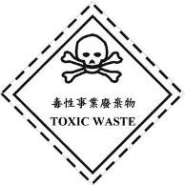
Handling Chemical Waste
預防與控制
Reduce waste
  Well-designed experiment
  Smaller experiment scale
Select proper containers according to the waste type
  HDPE barrels、stainless barrels, original containers
Prevent the leakage
  Leak-proof trays: above 1.1 times of the waste containers
  Absorption cottons or absorbents
勞工安全衛生設施規則、有機溶劑中毒預防規則、事業廢棄物貯存清除處理方法及設施標準
53
Notes:
Waste reduction in waste reduction
Good planning of the experiment
Reduce the pilot scale
Select the appropriate containers in accordance with waste nature
HDPE barrels, stainless steel barrel, the original container (expired and obsolete drugs)
Prepared to prevent leakage of the device
Anti-leak dish: more than 1.1 times the volume of waste storage containers
Absorption of cotton, absorbent
重點提示:
鋼鐵材質的容器不可以拿來裝酸類的廢液，例如鐵桶裝硝酸，鐵桶很快就會消失。
補充說明:
勞工安全衛生設施規則981013
第 293 條 雇主為防止含有有害物之廢氣、廢液、殘渣等廢棄物危害勞工，應採取必要防護措施，排出廢棄之。
前項廢棄物之排放標準，應依環境保護有關法令規定辦理。
有機溶劑中毒預防規則(92.12.31)
第 26 條 雇主對於曾儲存有機溶劑或其混存物之容器而有發散有機溶劑蒸氣之虞者，應將該容器予以密閉或堆積於室外之一定場所。
事業廢棄物貯存清除處理方法及設施標準(95.12.14)
第 11 條 有害事業廢棄物之貯存設施，除生物醫療廢棄物之廢尖銳器具及感染性廢棄物外，應符合下列規定：
一、應設置專門貯存場所，其地面應堅固，四周採用抗蝕及不透水材料襯墊或構築。
二、應有防止地面水、雨水及地下水流入、滲透之設備或措施。
三、由貯存設施產生之廢液、廢氣、惡臭等，應有收集或防止其污染地面水體、地下水體、空氣、土壤之設備或措施。
四、應於明顯處，設置白底、紅字、黑框之警告標示，並有災害防止設備。
五、設於地下之貯存容器，應有液位檢查、防漏措施及偵漏系統。
六、應配置所須之警報設備、滅火、照明設備或緊急沖淋安全設備。
七、屬有害事業廢棄物認定標準所認定之易燃性事業廢棄物、反應性事業廢棄物及毒性化學物質廢棄物，應依其危害特性種類配置所須之監測設備。其監測設備得準用毒性化學物質管理法、勞工安全衛生法之監測設備規範。

Slide 54
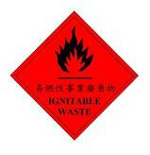
Handling Chemical Waste
Correctly classify the waste
  Incorrect classification of the waste may cause the heat, strong reaction, explosion, toxic/flammable gas and etc.
  Classification should refer the regulation of an institute.
Appropriately label the waste.
Place the waste properly against heat, fire, leakage, and unexpected contact or impact.
With certain amount, dispose the waste in accordance with the regulation of the laboratory and the authority
有害事業廢棄物認定標準、事業廢棄物貯存清除處理方法及設施標準、特定化學物質危害預防標準
54
Notes:
Waste required to properly sort
Are not really classified consequences: fever, violent reaction, explosion, produce flammable or toxic gases, resulting in the deterioration of the container material
The classification categories are required in accordance with the provisions of the school
Category of waste container shall be marked or affixed properly waste category labels
Waste containers placed away from sources of ignition, the prevention of dumping, to avoid accidental contact with or impact
Save to a certain amount, depending on the school regulations for laboratory management unit processing
補充說明
有害事業廢棄物認定標準(98.06.05)
事業廢棄物貯存清除處理方法及設施標準(95.12.14)
第 6 條 一般事業廢棄物之貯存方法，應符合下列規定：
一、應依事業廢棄物主要成分特性分類貯存。
二、貯存地點、容器、設施應保持清潔完整，不得有廢棄物飛揚、逸散、滲出、污染地面或散發惡臭情事。
三、貯存容器、設施應與所存放之廢棄物具有相容性，不具相容性之廢棄物應分別貯存。
四、貯存地點、容器及設施，應於明顯處以中文標示廢棄物名稱。
中央主管機關得依事業別、特定種類之一般事業廢棄物及其數量與特性，公告其包裝標示、貯存期限及申請延長貯存期限申請方式。
特定化學物質危害預防標準(97.07.31)
第 18 條 雇主對排水系統、坑或槽桶等，有因含有鹽酸、硝酸或硫酸等之酸性廢液與含有氰化物、硫化物或多硫化物等之廢液接觸或混合，致生成氰化氫或硫化氫之虞時，不得使此等廢液接觸或混合。

Slide 55
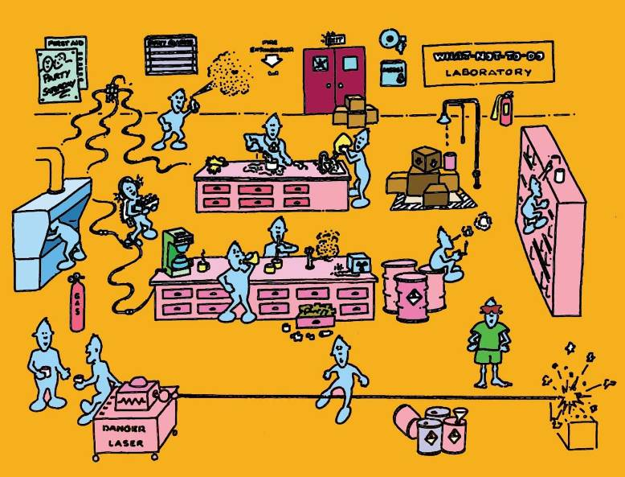
Lab Rules
預防與控制
55
55
Notes:
55
視情況，對應到基本原則的部分作說明
補充
圖出處
說明 :
電器插座使用分插，導致過載
使用電器延長線，未加覆蓋，磨損絕緣皮導致接觸金屬導線感電
將頭部伸入局部排氣設備中
氣體鋼瓶未固定
在實驗室中交誼聊天(下午茶?)-進行無關實驗活動
在開放空間中噴霧、產生氣膠
傾倒液體未使用漏斗，導致液體外洩
用嘴吸取液體
在實驗室中喝水
抽屜中堆放過多雜物，無法關閉
跨越雷射線
雷射線路徑周邊未加阻隔
出入口堆放雜物
任意傾倒廢液
輻射物質任意放置
化學品容器上長時間放置漏斗，導致化學品揮發
緊急沖淋設備遭雜物阻隔
抽菸，在化學品附近使用火源
穿著短袖短褲、未穿實驗衣
爬至櫥櫃上拿取物品
其他…..

Slide 56
Case I: Postgraduate student died as doing experiment along at late night
預防與控制
Wang, graduate student of University Institute of Chemical Engineering, December 19, 1986, late at night alone in the laboratory work, swallow, allyl bromide, was sent to Mackay Hospital and later transferred to the Veterans General Hospital, the twodays later, where he died the death.
School preliminary survey judged may be students stay up all night to do the experiment, drowsily chemicals for water is simply the eating event.
56

Slide 57
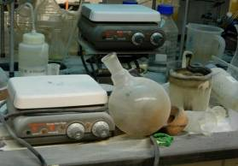
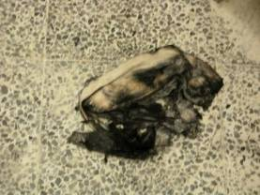
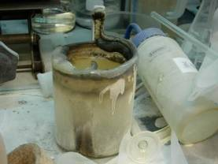
Dangerous operation!
The ether solution was heated to cause a fire event
Happened: a student in the experiment, the next steps need to be ether solution was heated, so the first heating plate to preheat. When students take out a bottle of ether want to pour about 10 mL of ether in a small glass beaker, it may be too close to the sake of the heating plate, ie, emitting flames, and a small beaker and desktop local start burning.
57
57
Notes:
57

Slide 58
Dangerous operation
Review and recommendations
During the day time, the students, but a single person in the laboratory in experiments, the time of the incident failed to obtain assistance.
Students' lack of security alertness chemicals, access to the ether too close to heat source, so that triggered the fire source.
Student misuse of flammable lab coats to fire-fighting.
The department to strengthen education and training, familiar with the fire extinguisher and fire blanket placed on the seat, and be able to use the fire fighting equipment is recommended.
58
Notes:
58

Slide 59
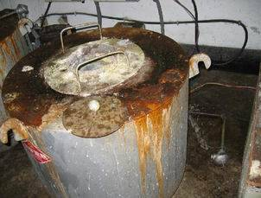
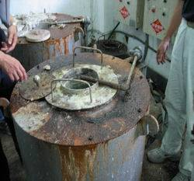
Dangerous operation
Heat treatment BaCl2 spill damage
At 10:30 on May 11, 1993, machinery and a grade sheets of the students in the heat treatment laboratory experiments, sudden splashes out of the heat treatment furnace materials (BaCl2) for temperature control disorders, caused Chang to face and double The eye suffered serious burns, diagnosed by doctors face three burns, right eye. The BaCl2 suddenly emitted mechanism may be in the upper layer is still solid-state conditions, the bottom temperature is too high (about 400 ° C)
59
59
Notes:
59

Slide 60
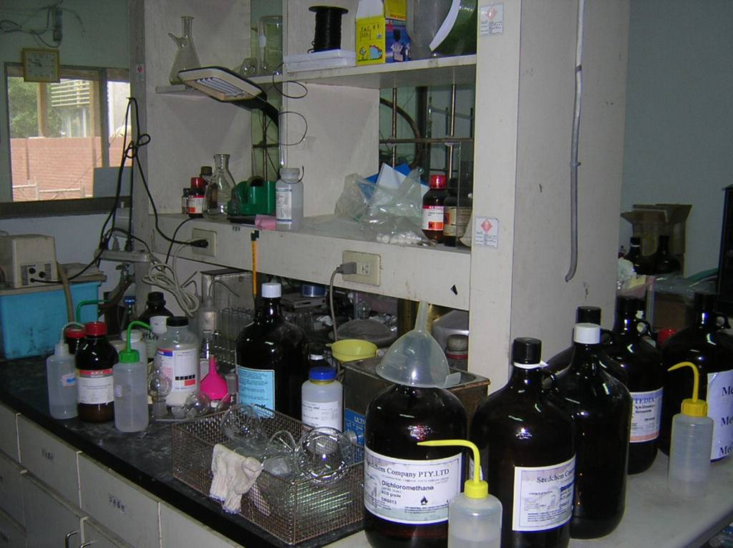
Case
Chemicals placed in cluttered
Some of the chemicals are labeled
Chemicals should be placed in the shelf
60
60

Slide 61
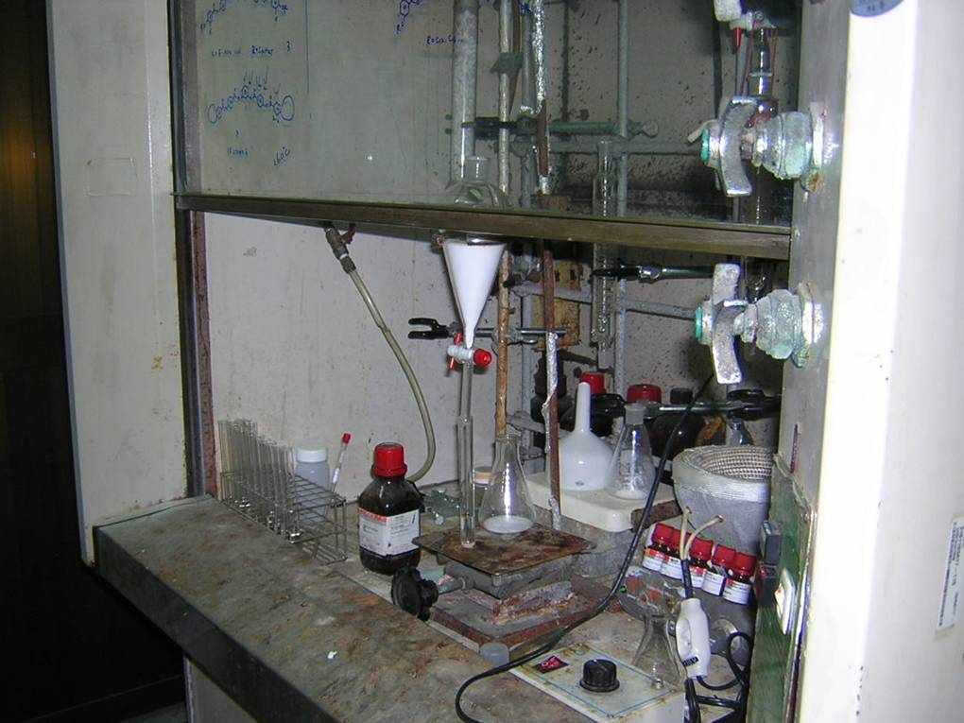
Case
Too many items are placed in the hood
Chemical spill is not cleaned up
61
61

Slide 62
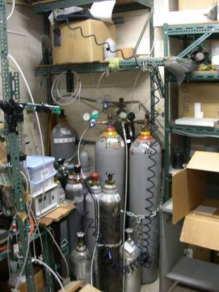
Case
Some compressed gas bottles are not really fixed
The unused gas cylinders should be used steel cap to protect the switch and valve
62
62

Slide 63
Case
The waste barrel are not labeled
The waste containers are not placed in the leakage-proof tray
63
63

Slide 64
Conclusion
Prevent the release;
Once released, then prevent the exposure;
Once exposed, and prevent the injuries.
64
64
Notes:
認識化學危害，預防化學危害的釋放
要是有釋放發生，預防人員的暴露
要是有暴露，預防人員受傷害

